Slide 1

3º
E TOTAIS DO ANO

Slide 2
PREFEITO MUNICIPAL
JOSÉ SLOBODA
SECRETÁRIO MUNICIPAL DE SAÚDE
MARLUS BARBOSA PEREIRA
CONSELHO MUNICIPAL DE SAÚDE - PRESIDENTE
CAROLINE DE AZEVEDO FANHA STALHSCHMIDT

Slide 3
DADOS DE IDENTIFICAÇÃO
UF: PR
Quadrimestre a que se refere o relatório: 3º quadrimestre de 2.025 e totais do ano
SECRETARIA DE SAÚDE
Razão Social da Secretaria de Saúde: Secretaria Municipal de Saúde – SEMUS
CNPJ: 10.952.292.0001-16 (Fundo Municipal de Saúde)
Endereço da Secretaria de Saúde: Rua Rocha Pombo esquina com Rua João Perneta nº101,
Cidade Alta – Jaguariaíva-PR
Telefone: (43) 3535-9450 CEP: 84200-000
E-MAIL: saudejaguariaiva@gmail.com /semus@jaguariaiva.pr.gov.br
Site da Secretaria: http://www.jaguariaiva.pr.gov.br/saude
PLANO DE SAÚDE
A Secretaria de Saúde tem Plano de Saúde: SIM Status: APROVADO
Período a que se refere o Plano de Saúde: 2.026 - 2.029
Aprovação no Conselho de Saúde: Resolução nº 09/2025
SECRETÁRIA DE SAÚDE
Nome: Marlus Barbosa Pereira
Data da posse: Decreto nº 037/2025 de 13 de janeiro de 2.025.

Slide 4
Gestão do trabalho

Slide 5
GESTÃO DO TRABALHO
A Secretaria Municipal de Saúde atualmente conta com
04 Unidades Básicas de Saúde na Área Urbana, que prestam atendimento médico e odontológico
08 Unidades de Saúde na Área Rural
01 Farmácia Central
01 Farmácia na U.B.S. Dr. Domingos Cunha
01 Farmácia na U.B.S. Hélio Araújo de Masi
01 Farmácia no Hospital Municipal Carolina Lupion
01 Clínica Municipal de Fisioterapia
01 Hospital Municipal
01 Sede Administrativa
01 C.A.P.S. (Centro de Atenção Psicossocial)
01 Laboratório Municipal de Análises Clínicas
01 SAMU – Serviço de Atendimento Móvel de Urgência
01 Centro de castração Municipal
01 Ambulatório de especialidades

Slide 6
GESTÃO DO TRABALHO
A rede municipal de saúde conta com 441 FUNCIONÁRIOS EM ATIVIDADE, distribuídos da seguinte forma:
LOCAL | QUANTIDADE
UBS ADÉLIA KOJO BALDIN | 15
UBS DR.º AMÉRICO FAUSTINO DE CARVALHO | 31
UBS DR.º DOMINGOS CUNHA | 58
UBS DR.º HÉLIO ARAÚJO DE MASI | 41
DISTRITO INDUSTRIAL | 2
CENTRO MUNICIPAL DE CASTRAÇÃO | 2
UBS’S RURAIS | 15
CAPS – CENTRO DE ATENÇÃO PSICOSSOCIAL | 10
CLÍNICA MUNICIPAL DE FISIOTERAPIA | 10
HOSPITAL MUNICIPAL CAROLINA LUPION | 162
SEMUS – SECRETARIA MUNICIPAL DE SAÚDE | 89
AMBULATÓRIO DE ESPECIALIDADES | 6
TOTAL | 441

Slide 7
Gestão financeira

Slide 8
GESTÃO FINANCEIRA
RECEITAS DA SAÚDE | 3° quadrimestre 2025 | Total 2025
AUTORIZAÇÃO DE INTERNAMENTO HOSPITALAR – AIH | R$ 450.463,16 | R$ 1.047.856,47
QUALIFIC. DO ACESSO E ATENDIMENTO DE PROC. DE MEDIA E ALTA COMPLEX. | R$ 0,00 | R$ 459.655,45
INCENTIVO CUSTEIO QUALIFICAÇÃO APSUS | R$ 42.000,00 | R$ 69.418,50
INCENTIVO FINANCEIRO DE CUSTEIO - PROVIGIA | R$ 0,00 | R$ 36.116,00
INCENTIVO FINANCEIRO DE INVESTIMENTO - PROVIGIA | R$ 0,00 | R$ 94.057,86
INCENTIVO FINANCEIRO DE INVESTIMENTO - TRANSPORTE SANITÁRIO | R$ 1.005.000,00 | R$ 1.705.000,00
INCENTIVO FINANCEIRO DE INVESTIMENTO - EQUIPAMENTOS FISIOTERAPIA | R$ 0,00 | R$ 100.000,00
INCENTIVO FINANCEIRO DE CUSTEIO - PROAPS PARANÁ (VARIÁVEL + FIXO) | R$ 92.000,00 | R$ 207.000,00
INVENTIVO FINANCEIRO DE CUSTEIO - CAPS | R$ 21.750,00 | R$ 87.000,00
INCENTIVO FINANCEIRO DE CUSTEIO - IOAF | R$ 25.706,00 | R$ 25.706,00
INCENTIVO FINANCEIRO DE INVESTIMENTO - IOAF | R$ 77.119,00 | R$ 77.119,00
INCENTIVO FINAN. CUSTEIO À SAÚDE DE PESSOAS PRIVADAS DE LIBERDADE - PNAISP | R$ 2.000,00 | R$ 2.000,00
INCENTIVO FINANCEIRO - REFORMA UBS AMERICO F DE CARVALHO | R$ 60.000,00 | R$ 60.000,00
ATENÇÃO PRIMÁRIA - SEGURANÇA ALIMENTAR E NUTRICIONAL | R$ 30.819,63 | R$ 30.819,63
ATENÇÃO PRIMÁRIA - AGENTES COMUNITÁRIOS DE SAÚDE | R$ 455.400,00 | R$ 1.184.040,00
ATENÇÃO PRIMÁRIA - INCENTIVO FINAN. DA APS - COMPONENTE PER CAPITA | R$ 71.858,16 | R$ 215.574,48
ATENÇÃO PRIMÁRIA - INCENTIVO FINANCEIRO DA APS - EQUIPES DE SAÚDE | R$ 665.310,00 | R$ 1.917.075,00
ATENÇÃO PRIMÁRIA - INCENTIVO COMPENSATÓRIO DE TRANSIÇÃO | R$ 81.204,00 | R$ 348.339,93
ATENÇÃO PRIMÁRIA - INCENTIVO P/ ATENÇÃO À SAÚDE BUCAL | R$ 175.409,00 | R$ 471.537,25
ATENÇÃO PRIMÁRIA - INCENTIVO FINANCEIRO DA APS - DEMAIS PROGRAMAS | R$ 0,00 | R$ 16.676,00
ATENÇÃO PRIMÁRIA - EMENDA INCREMENTO TEMPORARIO AO CUSTEIO | R$ 600.013,00 | R$ 1.250.013,00
ATENÇÃO PRIMÁRIA - INCENTIVO SAUDE DE PESSOAS EM CONFLITO C/ A LEI | R$ 8.000,00 | R$ 8.000,00
ATENÇÃO PRIMÁRIA - DESPESAS DIVERSAS | R$ 400.000,00 | R$ 400.000,00
ATENÇÃO PRIMÁRIA - IMPLEMENTACÃO DE POLÍTICAS PARA A REDE ALYNE | R$ 6.787,65 | R$ 6.787,65
GESTÃO DO SUS - ASSIST. FINANCEIRA COMPLEMENTO PISO ENFERMAGEM | R$ 346.966,59 | R$ 1.032.178,52
VIGILÂNCIA EM SAÚDE - AGENTES DE ENDEMIA/AÇÕES/DESPESAS DIVERSAS | R$ 113.622,82 | R$ 321.305,25
ATENÇÃO DE MÉDIA E ALTA COMPLEXIDADE - SAMU 192 | R$ 113.978,80 | R$ 341.936,40
ATENÇÃO DE MÉDIA E ALTA COMPLEXIDADE - PROCEDIMENTOS MAC | R$ 428.552,00 | R$ 685.656,00
TOTAL DE TRANSFERÊNCIA DO SUS - ESTADUAL/FEDERAL | R$ 5.273.959,81 | R$ 12.200.868,39
RECEITAS DO MUNICÍPIO - VINCULADOS 15% EC 29/2000 | R$ 12.027.025,53 | R$ 33.166.109,48
RENDIMENTO DE APLICAÇÃO FINANCEIRA | R$ 191.215,40 | R$ 530.563,45
RECEITAS MUNICIPAL - RECURSOS LIVRES |  | R$ 5.820.969,68
TOTAL DAS RECEITAS DA SAÚDE | R$ 17.230.090,29 | R$ 51.718.511,00

Slide 9
GESTÃO FINANCEIRA
DESPESAS COM PESSOAL
ÁREA | Quadrimestre | EM 2.025
CAPS | R$ 0,00 | R$ 403.715,27
Secretaria de Saúde | R$ 1.698.104,89 | R$ 5.718.198,57
UBS | R$ 5.689.745,00 | R$ 15.245.095,23
Laboratório | R$ 384.212,01 | R$ 740.484,78
Fisioterapia | R$ 219.264,33 | R$ 587.505,40
Serviços Hospitalares | R$ 3.902.606,76 | R$ 11.138.519,31
Total de despesas | R$ 11.893.932,99 | R$ 33.833.518,56

Slide 10
GESTÃO FINANCEIRA
MANUTENÇÃO DO CENTRO DE ATENÇÃO PSICOSSOCIAL - CAPS
Descrição | 3° Quadrimestre | Total 2025
Despesas com pessoal | R$ 0,00 | R$ 403.715,27
Material de Consumo | R$ 673,33 | R$ 7.832,96
Outros Serviços de terceiros - Pessoa Física | R$ 0,00 | R$ 3.036,00
Outros Serviços de terceiros - Pessoa Jurídica | R$ 0,00 | R$ 0,00
Total de despesas | R$ 673,33 | R$ 414.584,23

Slide 11
GESTÃO FINANCEIRA
MANUTENÇÃO DAS UBS
Descrição | 3° Quadrimestre | Total 2025
Despesas com pessoal | R$ 5.689.745,00 | R$ 15.245.095,23
Diárias - Pessoa Civil | R$ 5.625,46 | R$ 29.469,05
Material de Consumo | R$ 134.555,33 | R$ 986.661,07
Outros Serviços de terceiros - Pessoa Jurídica | R$ 437.683,35 | R$ 1.697.452,88
Equipamentos e Material Permanente | R$ 78.699,10 | R$ 113.581,20
Total de despesas | R$ 6.346.308,24 | R$ 18.072.259,43

Slide 12
GESTÃO FINANCEIRA
MANUTENÇÃO DA FARMÁCIA BÁSICA
Descrição | 3° Quadrimestre | Total 2025
Material de Consumo | R$ 0,00 | R$ 4.522,00
Material de Distribuição Gratuita | R$ 112.654,82 | R$ 287.509,18
Equipamentos e Material Permanente | R$ 1.728,00 | R$ 30.682,92
Total de despesas | R$ 114.382,82 | R$ 322.714,10

Slide 13
GESTÃO FINANCEIRA
MANUTENÇÃO DOS RECURSOS APLICADOS NA SAÚDE - ADMINISTRAÇÃO DIRETA
MANUTENÇÃO DE SERVIÇOS ADMINISTRATIVOS - FUNDO MUNICIPAL DE SAÚDE
Descrição | 3° Quadrimestre | Total 2025
Despesas com pessoal | R$ 1.698.104,89 | R$ 5.718.198,57
Diárias - Pessoa Civil | R$ 0,00 | R$ 4.609,54
Material de Consumo | R$ 355.861,97 | R$ 778.303,53
Outros Serviços de terceiros - Pessoa Física | R$ 0,00 | R$ 40.103,86
Outros Serviços de terceiros - Pessoa Jurídica | R$ 250.736,25 | R$ 758.988,93
Equipamentos e Material Permanente | R$ 0,00 | R$ 1.697.600,00
Total de despesas | R$ 2.304.703,11 | R$ 8.997.804,43

Slide 14
GESTÃO FINANCEIRA
COLETA DO LIXO HOSPITALAR | 3° Quadrimestre | Total 2025
Outros Serviços de terceiros - Pessoa Jurídica | R$ 20.000,00 | R$ 60.000,00
MANUTENÇÃO DO LABORATÓRIO MUNICIPAL DE ANÁLISES CLÍNICAS
Descrição | 3° Quadrimestre | Total 2025
Despesas com pessoal | R$ 384.212,01 | R$ 740.484,78
Material de Consumo | R$ 757,32 | R$ 34.249,54
Outros Serviços de terceiros - Pessoa Jurídica | R$ 308.498,83 | R$ 816.358,02
Total de despesas | R$ 693.468,16 | R$ 1.591.092,34
MANUTENÇÃO DA CLÍNICA MUNICIPAL DE FISIOTERAPIA
Descrição | 3° Quadrimestre | Total 2025
Despesas com pessoal | R$ 219.264,33 | R$ 587.505,40
Material de Consumo | R$ 950,13 | R$ 1.130,81
Outros Serviços de terceiros - Pessoa Jurídica | R$ 0,00 | R$ 4.200,00
Total de despesas | R$ 220.214,46 | R$ 592.836,21

Slide 15
GESTÃO FINANCEIRA
CONVÊNIO CONSÓRCIO PARANÁ SAÚDE
Descrição | 3° Quadrimestre | Total 2025
Outros Serviços de Terceiros - Pessoa Jurídica | R$ 340.000,00 | R$ 524.961,49
Total de despesas | R$ 340.000,00 | R$ 524.961,49
CONVÊNIO CONSÓRCIO CIMSAMU
Descrição | 3° Quadrimestre | Total 2025
Rateio Pela Participação em Consórcio Público | R$ 348.098,17 | R$ 1.332.758,56
Total de despesas | R$ 348.098,17 | R$ 1.332.758,56
CONVÊNIO CONSÓRCIO CIMSAÚDE
Descrição | 3° Quadrimestre | Total 2025
Outros Serviços de Terceiros - Pessoa Jurídica | R$ 1.146.598,53 | R$ 2.304.179,51
Total de despesas | R$ 1.146.598,53 | R$ 2.304.179,51

Slide 16
GESTÃO FINANCEIRA
MANUTENÇÃO DA VIGILÂNCIA EM SAÚDE
Descrição | 3° Quadrimestre | Total 2025
Material de Consumo | R$ 887,38 | R$ 14.430,00
Outros serviços de Terceiros - Pessoa Física | R$ 0,00 | R$ 0,00
Outros serviços de Terceiros - Pessoa Jurídica | R$ 69.628,50 | R$ 69.628,50
Equipamentos e Material Permanente | R$ 0,00 | R$ 14.255,16
Total de despesas | R$ 70.515,88 | R$ 98.313,66
CLÍNICA VETERINÁRIA MUNICÍPAL
Descrição | 3° Quadrimestre | Total 2025
Outros Serviços de terceiros - Pessoa Jurídica | R$ 0,00 | R$ 246,00
Material de Consumo | R$ 36.645,72 | R$ 36.645,72
Equipamentos e Material Permanente | R$ 444,99 | R$ 444,99
Total de despesas | R$ 37.090,71 | R$ 37.336,71

Slide 17
GESTÃO FINANCEIRA
MANUTENÇÃO DO HOSPITAL CAROLINA LUPION
Descrição | 3° Quadrimestre | Total 2025
Despesas com pessoal | R$ 3.902.606,76 | R$ 11.138.519,31
Diárias - Pessoa Civil | R$ 249,18 | R$ 1.494,99
Material de Consumo | R$ 544.744,04 | R$ 1.448.284,27
Equipamentos e material permanente | R$ 10.110,00 | R$ 31.931,55
Outros serviços de terceiros - Pessoa Física | R$ 0,00 | R$ 14.000,00
Outros serviços de terceiros - Pessoa Jurídica | R$ 1.130.326,90 | R$ 4.735.440,21
Total de despesas | R$ 5.588.036,88 | R$ 17.369.670,33

Slide 18
GESTÃO FINANCEIRA
QUADRO DESCRITIVO DAS DESPESAS COM SAÚDE
Descrição | 3° Quadrimestre | Total 2025
Despesas com pessoal | R$ 11.893.932,99 | R$ 33.833.518,56
Diarias - Pessoal Civil | R$ 5.874,64 | R$ 35.573,58
Material de Consumo | R$ 1.075.075,22 | R$ 3.312.059,90
Material de distribuição gratuita | R$ 112.654,82 | R$ 287.509,18
Outros serviços de terceiros - Pessoa Física | R$ 0,00 | R$ 57.139,86
Outros serviços de terceiros - Pessoa Jurídica | R$ 4.051.570,53 | R$ 12.304.214,10
Equipamentos e Material Permanente | R$ 90.982,09 | R$ 1.888.495,82
Total de gastos com a saúde | R$ 17.230.090,29 | R$ 51.718.511,00

Slide 19
Tfd
tratamento fora do domicílio

Slide 20
TFD – TRATAMENTO FORA DO DOMICÍLIO
CONSULTAS ESPECIALIZADAS | QUANTIDADE | Em 2.025
Consultas especializadas atendidas fora do município | 1.814 | 5.668
Consultas especializadas atendidas no município | 2.835 | 9.294
TOTAL DE CONSULTAS | 4.639 | 14.962

Slide 21
TFD – TRATAMENTO FORA DO DOMICÍLIO
 | QUANTIDADE | Em 2.025
Cirurgias de catarata | 23 | 120
Cirurgias de pterígio | 12 | 43
TOTAL DE CIRURGIAS OFTALMOLÓGICAS | 35 | 163

Slide 22
CONSULTAS ESPECIALIZADAS EXTERNAS
TFD – TRATAMENTO FORA DO DOMICÍLIO
Alergologia e Imunologia – Adulto e Pediátrico;
Cardiologia – Adulto e Pediátrico;
Cirurgia Geral – Adulto e Pediátrico;
Cirurgia Plástica;
Cirurgia Vascular;
Coloproctologia;
Deficiência Auditiva;
Dermatologia – Adulto e Pediátrico;
Endocrinologia – Adulto e Pediátrico;
Gastroenterologia – Adulto e Pediátrico;-
Ginecologia clínica;
Ginecologia Cirúrgica;
Hematologia – Adulto e Pediátrico;
Hepatologia;
Infectologia – Adulto e Pediátrico;
Mastologia;
Nefrologia – Adulto e Pediátrico;
Neurocirurgia – Adulto e Pediátrico;
Neurologia – Adulto e Pediátrico;
Obstetrícia Alto Risco;
Odontologia Hospitalar;
Oftalmologia – Adulto e Pediátrico;
Oncologia – Adulto e Pediátrico;
Ortopedia – Adulto e Pediátrico;
Ortopedia – Órtese e Prótese;
Otorrinolaringologia – Adulto e Pediátrico;
Pediatria – Alto Risco;
Pneumologia – Adulto e Pediátrico;
Psiquiatria;
Reumatologia – Adulto e Pediátrico;
Reabilitação Física;
Urologia – Adulto e Pediátrico;

Slide 23
CONSULTAS ESPECIALIZADAS ATENDIDAS NO MUNICÍPIO
TFD – TRATAMENTO FORA DO DOMICÍLIO
Anestesiologia
Cirurgia Geral
Cirurgia Vascular
Endocrinologia
Gastroenterologia
Nutricionista
Oftalmologia – Adulto e Pediátrico
Ortopedia
Psiquiatria
Psicólogo

Slide 24
AGENDAMENTO DE EXAMES
TFD – TRATAMENTO FORA DO DOMICÍLIO
Angiorressonância
Angiotomografia
Audiometria
Densitometria
Cintilografia
Colonoscopia
Endoscopia
Ecocardiograma
Ecodoppler
Eletroencefalograma
Eletroneuromiografia
Holter 24 horas
Impedanciometria
Mamografia
Mapa 24 horas
PAAF – Biópsia de Tireóide
Radiologia com laudo
Ressonância Magnética
Teste de Esforço
Tomografia Computadorizada
Ultrassonografia Obstétrica
Ultrassonografia geral
Retossigmoidoscopia
Teste Urodinâmico
Polissonografia
Videolaringoscopia

Slide 25
TFD – TRATAMENTO FORA DO DOMICÍLIO
TOTAL DE EXAMES AGENDADOS NO PERÍODO
4.223 exames
TOTAL DE EXAMES AGENDADOS EM 2025
13.436 EXAMES

Slide 26
TFD – TRATAMENTO FORA DO DOMICÍLIO
TOTAL DE AGENDAMENTOS NO PERÍODO ENTRE
CONSULTAS E EXAMES ESPECIALIZADOS
AGENDAMENTOS: 8.862
Total de agendamentos de consultas e exames especializados em 2025:
28.398 AGENDAMENTOS

Slide 27
TFD – TRATAMENTO FORA DO DOMICÍLIO
ATENDIMENTOS REALIZADOS NO BALCÃO
ATENDIMENTOS INDIVIDUAIS 19.180
ATENDIMENTOS REALIZADOS NO BALCÃO EM 2.025
ATENDIMENTOS INDIVIDUAIS 58.335

Slide 28
TFD – TRATAMENTO FORA DO DOMICÍLIO
TRANSPORTE DE PACIENTES
ARAPOTI
CASTRO
CURITIBA
CAMPO LARGO
COLOMBO
GUARAPUAVA
LONDRINA
PONTA GROSSA
TOTAL: 1.086 VIAGENS 9.263 PACIENTES | TOTAL EM 2.025 3.301 VIAGENS 27.442 PACIENTES

Slide 29
VIGILÂNCIA EM SAÚDE

Slide 30
Vigilância em Saúde
Atendimento ao Público
Emissão de Cartão Nacional do SUS
 | 3º Quadrimestre | 2025
Total | 642 | 2.603
1ª Via | 85 | 361
2ª Via | 601 | 2.312
Cadastro IDS | 666 | 2.593

Slide 31

VIGILÂNCIA SANITÁRIA
Ações de Rotina | 3º Quadrimestre | 2025
Inspeções Sanitárias | 31 | 183
Liberação de licenças | 150 | 846
Cadastro de Empresas na VISA | 204 | 1.418
Baixas de Empresas | 42 | 60
Declaração de Dispensa de Licença Sanitária | 100 | 612
Processo Administrativo Sanitário | 0 | 01
Reclamações e denúncias – Vigilância Sanitária | 83 | 830
Inspeções devido à reclamações | 68 | 178
Análise de Projeto Arquitetônico | 02 | 12
Análise de PGRSS | 01 | 07
Conferência de Balanços – Mensais e Trimestrais – Farmácias | 43 | 132

Slide 32

VIGILÂNCIA EPIDEMIOLÓGICA
NASCIDOS VIVOS | 3º QUADRIMESTRE | 2025
Parto Cesáreo | 97 | 339
Parto Normal | 27 | 85
Óbitos | 70 | 254

Slide 33

VIGILÂNCIA EPIDEMIOLÓGICA
Nascidos Vivos | 3º Quadrimestre | 2025
HIV | 876 | 2.487
Sífilis | 979 | 2.616
Hepatite B | 883 | 2.372
Hepatite C | 820 | 1.561
Total | 3.558 | 9.036

Slide 34

VIGILÂNCIA EPIDEMIOLÓGICA
  Realização de exames preventivo do colo do útero:
 | 3º Quadrimestre | 2025
Faixa Etária de 25 a 64 anos | 643 | 1.615
Fora da Faixa Etária Preconizada | 140 | 390

Slide 35


VIGILÂNCIA EPIDEMIOLÓGICA
  Atendimento à pacientes da Infectologia:
  3º Quadrimestre: 222
  2025: 632
  Amostras enviadas ao LACEN para análise:
  3º Quadrimestre: 224
  2025: 993

Slide 36

VIGILÂNCIA EPIDEMIOLÓGICA
Novos pacientes em acompanhamento | 3º Quadrimestre | 2025
HIV | 01 | 03
SÍFILIS | 18 | 46
HEPATITES VIRAIS (B ou C) | 01 | 03
GESTANTE COM HIV | 0 | 01
GESTANTE COM SÍFILIS | 07 | 11
  Notificações Compulsórias de Agravos:
      3º Quadrimestre:289
      2025: 708

Slide 37
VACINAS APLICADAS DO CALENDÁRIO BÁSICO - 3º Quadrimestre
BCG: 106
HEPATITE B: 332
TRIPLICE VIRAL – VTV: 188
FEBRE AMARELA: 406
DUPLA ADULTO – dT: 533
VACINA TRIPLICE ACELULAR ADULTO OU GESTANTE: 142
PNEUMOCOCICA 10: 373
ROTAVÍRUS: 255
Vacina RAIVA – VERO: 40
POLIOMELITE – VIP: 676
DTP: 301
PENTAVALENTE - DTP/hib/hb: 379
PNEUMOCÓCICA 23: 40
CONTRA INFLUENZA (GRIPE) – TRIVALENTE: 380
VARICELA: 154
CONTRA HAEMOPHILUS INFLUENZA b: 6
HEPATITE A: 131
MENINGOCOCICA C: 252
TETRA VIRAL: 203
HPV: 227
VACINA TRIPLICE ACELULAR INFANTIL: 2
MENINGOCÓCICA CONJUGADA ACWY: 336
Covid-19 - BNT162b2 - BioNTech/Fosun Pharma/Pfizer+: 26
PNEUMOCOCICA 13 VALENTE: 4
HEXAVALENTE: 6
Vacina Covid-19-RNAm, Pfizer (Comirnaty) pediátrica menor de 5 anos: 104
VACINA DENGUE ATENUADA: 574
DUPLA VIRAL - SARAMPO RUBEOLA: 1
VACINA VÍRUS SINCICIAL RESPIRATÓRIO A E B: 48
TOTAL: 6.225

Slide 38
VACINAS APLICADAS DO CALENDÁRIO BÁSICO - 2025
BCG: 404
HEPATITE B: 1.156
TRIPLICE VIRAL – VTV: 753
FEBRE AMARELA: 1.257
DUPLA ADULTO – dT: 1.556
VACINA TRIPLICE ACELULAR ADULTO OU GESTANTE: 432
PNEUMOCOCICA 10: 1.266
ROTAVÍRUS: 830
Vacina RAIVA – VERO: 132
POLIOMELITE – VIP: 1.926
DTP: 848
PENTAVALENTE - DTP/hib/hb: 1.286
PNEUMOCÓCICA-23: 134
CONTRA INFLUENZA (GRIPE) – TRIVALENTE: 11.103
VARICELA: 545
CONTRA HAEMOPHILUS INFLUENZA-b: 12
HEPATITE-A: 453
MENINGOCOCICA-C: 410
TETRA VIRAL: 460
HPV: 585
VACINA TRIPLICE ACELULAR INFANTIL: 2
Hepatite A (CRIE): 2
MENINGOCÓCICA CONJUGADA ACWY: 1.403
Covid-19 - BNT162b2 - BioNTech/Fosun Pharma/Pfizer: 250
PNEUMOCOCICA 13 VALENTE: 26
HEXAVALENTE: 28
Vacina Covid-19-RNAm, Pfizer (Comirnaty) pediátrica menor de 5 anos: 275
Vacina Covid 19 RNAm Moderna (Spikevax): 212
Vacina covid-19 (Zalika recombinante): 125
VACINA DENGUE ATENUADA: 1.096
DUPLA VIRAL - SARAMPO RUBEOLA: 13
VACINA VÍRUS SINCICIAL RESPIRATÓRIO A E B: 48
TOTAL: 29.028

Slide 39
VIGILÂNCIA AMBIENTAL
Ações Equipe - Endemias
Ações | 3º Quadrimestre | EM 2025
No. Imóveis Inspecionados | 24.680 | 80.052
Imóveis Fechados | 5.646 | 18.853
Depósitos Eliminados | 1.727 | 7.521
Larvas Identificadas | 604 | 3.721
LARVAS DO AEDES AEGYPTI | 197 | 2.355
Bloqueios | 13 | 85
Monitoramento Ovitrampas | 773 | 1.356
Ovos coletados | 352 | 575

Slide 40
VIGILÂNCIA AMBIENTAL
Centro Municipal de Castrações
Procedimentos Realizados |  | 3º Quadrimestre | 2025
Fila Geral | Macho | 106 | 187
 | Fêmea | 83 | 326
Transformacão | Macho | 23 | 53
 | Fêmea | 51 | 164
União Animal | Macho | 37 | 65
 | Fêmea | 57 | 169
Totais | Macho | 166 | 305
 | Fêmea | 191 | 659
Agendamentos Realizados:
3º Quadrimestre: 377 2025: 977

Slide 41
Vigilância em Saúde do Trabalhador
Acidentes de Trabalho Notificados | 3º Quadrimestre | 2025
Acidentes Leves | 88 | 242
Acidente com exposição à Material Biológico | 03 | 15
Acidentes Graves | 06 | 41
Investigações de Acidentes de Trabalho Grave | 15 | 81
Intimações em decorrência de Acidentes de Trabalho | 0 | 16

Slide 42


OUVIDORIA
Denúncias e Reclamações
3º Quadrimestre: 44
2025: 117

Slide 43

Vigilância em Saúde
Ações Realizadas | 3º Quadrimestre | 2025
Capacitações Realizadas | 04 | 10
Treinamentos, Simpósios ou Seminários | 04 | 11
Reuniões Técnicas | 07 | 11

Slide 44
OBRIGADA!
Vigilância em Saúde - Jaguariaíva
(43) 3535 – 9468
(43) 3535 – 9450
(43) 3535 – 9497 ( ouvidoria)
visajaguariaiva@gmail.com
epidemiojagua@gmail.com
ouvidoriasaude@jaguariaiva.gov.pr.br

Slide 45
Atenção primária em saúde

Slide 46
APS – ATENÇÃO PRIMÁRIA EM SAÚDE
AÇÃO OU ATIVIDADE | QUADRIMESTRE | EM 2.025
CONSULTA MÉDICA GERAL | 28.254 | 95.919
CURATIVO UBS E DOMICILIAR | 3.203 | 6.708
ATENDIMENTO PUERICULTURA | 665 | 1529
PAPANICOLAU | 737 | 2.024
ADMINISTRAÇÃO MEDICAMENTOS | 2.762 | 7.601
AVALIAÇÃO DE PESO E ALTURA | 78.567 | 253.090
TESTES RÁPIDOS | 3.253 | 8.881
ABERTURA DE PRÉ NATAL | 116 | 408
RETIRADA DE PONTOS | 318 | 864
VACINAS | 6.536 | 33.968
VISITA MÉDICO E ENFERMEIRO | 332 | 916
VISITA AGENTE COMUNITÁRIO | 36.230 | 121.513

Slide 47
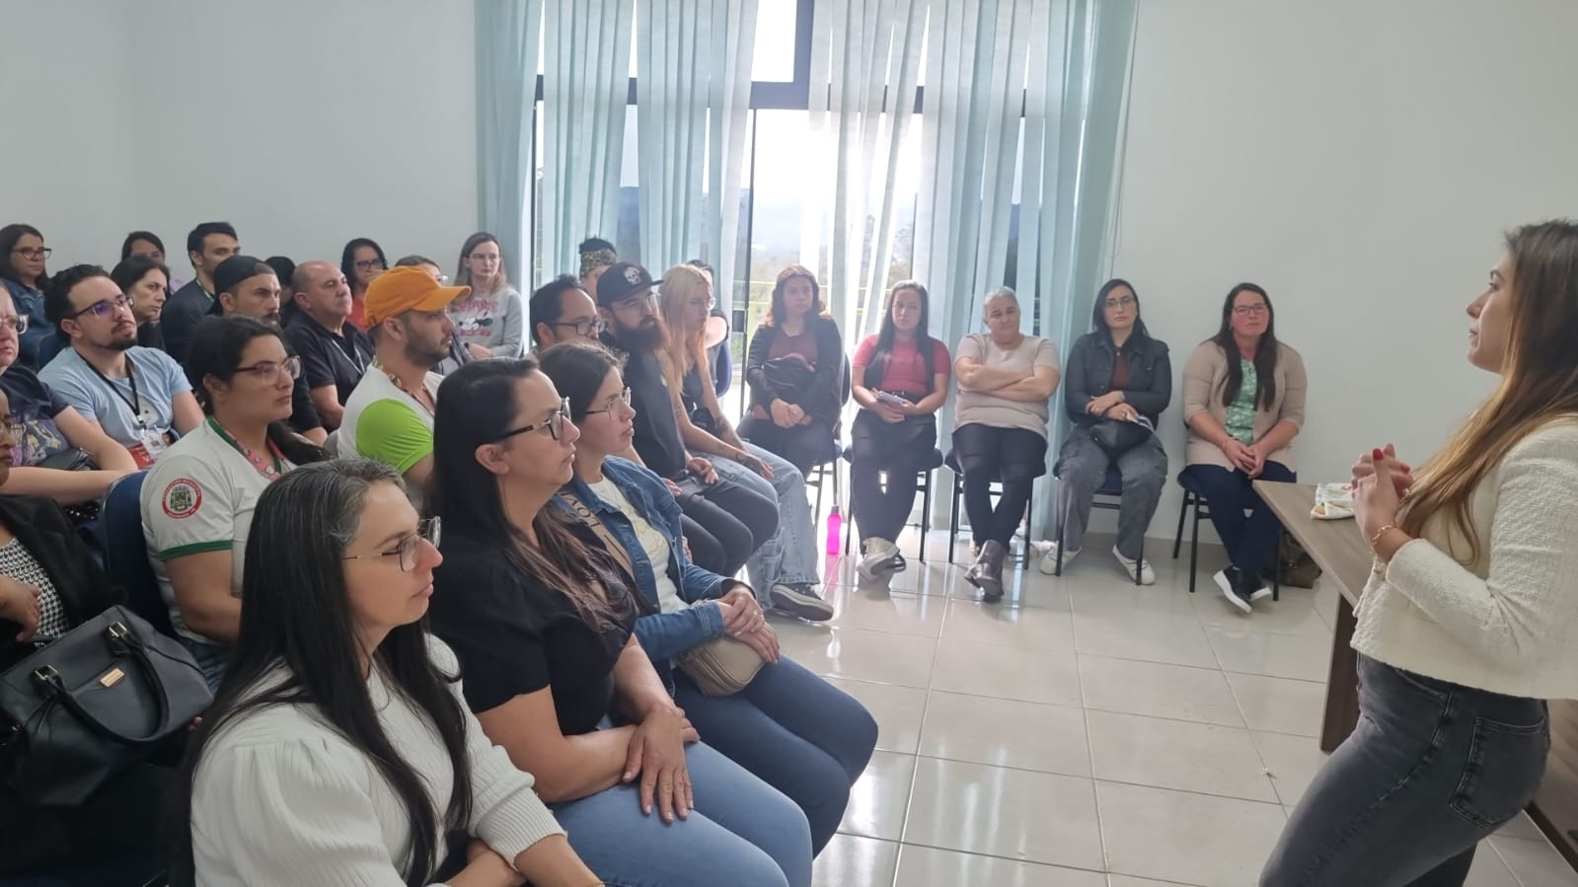
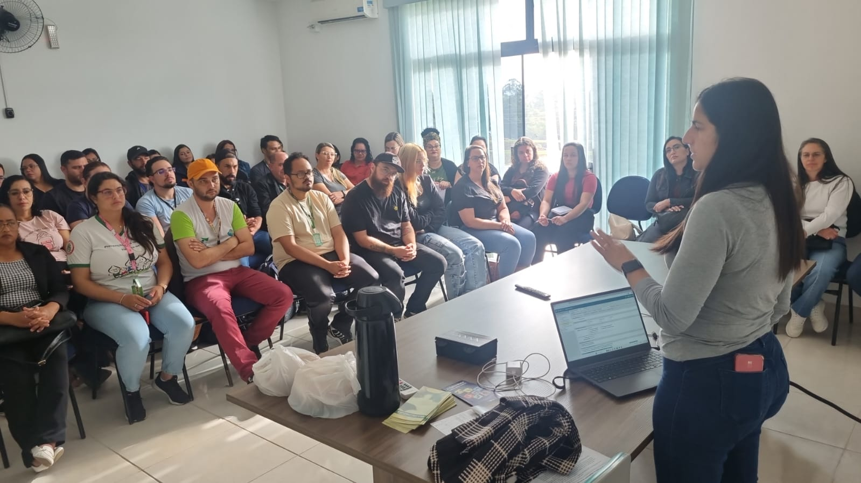
APS – ATENÇÃO PRIMÁRIA EM SAÚDE
Capacitação para os Servidores.

Slide 48
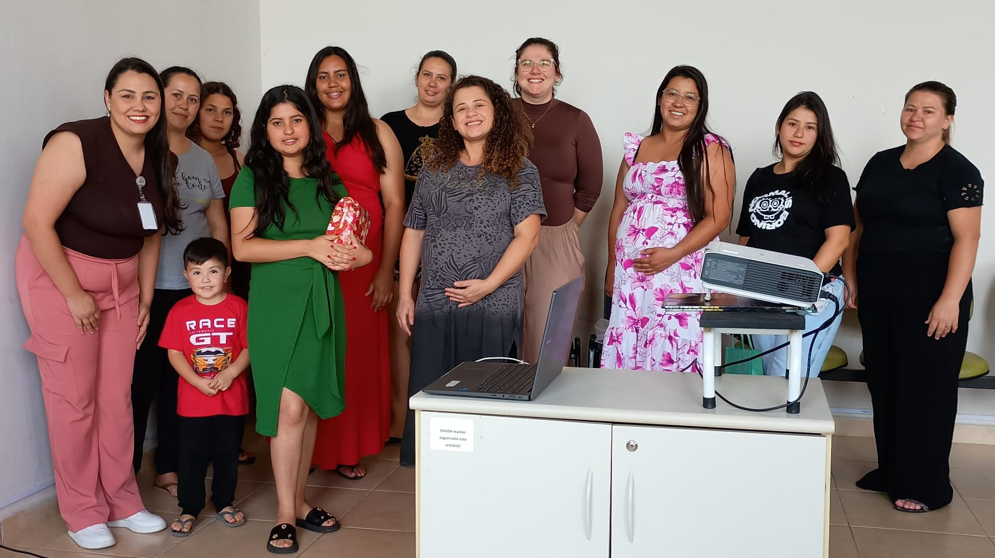
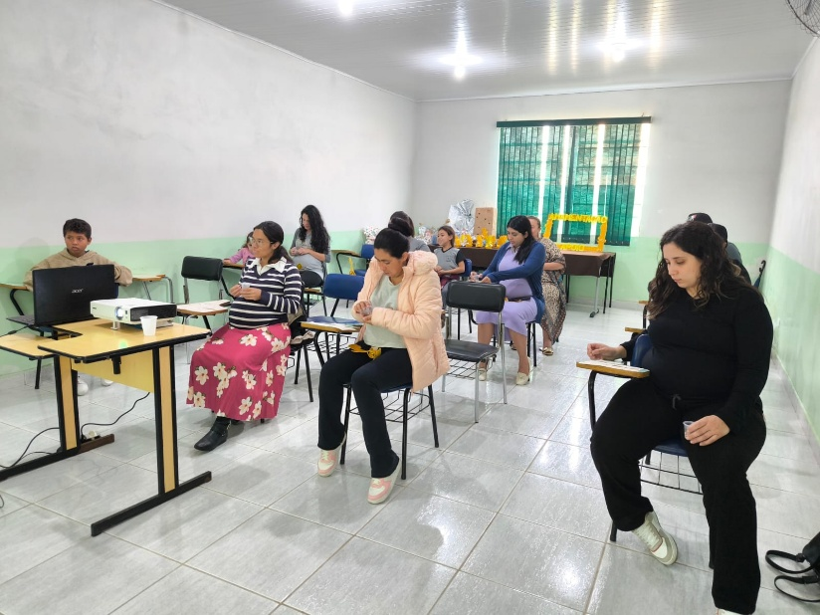
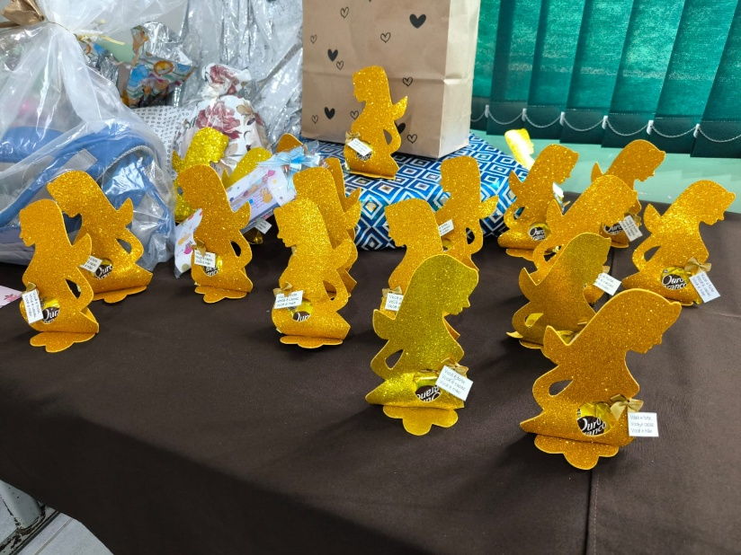
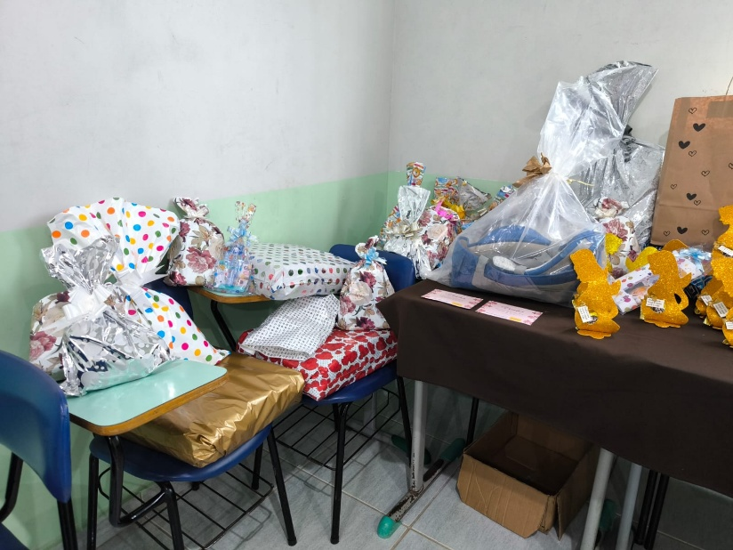
APS – ATENÇÃO PRIMÁRIA EM SAÚDE
Grupo de gestantes

Slide 49
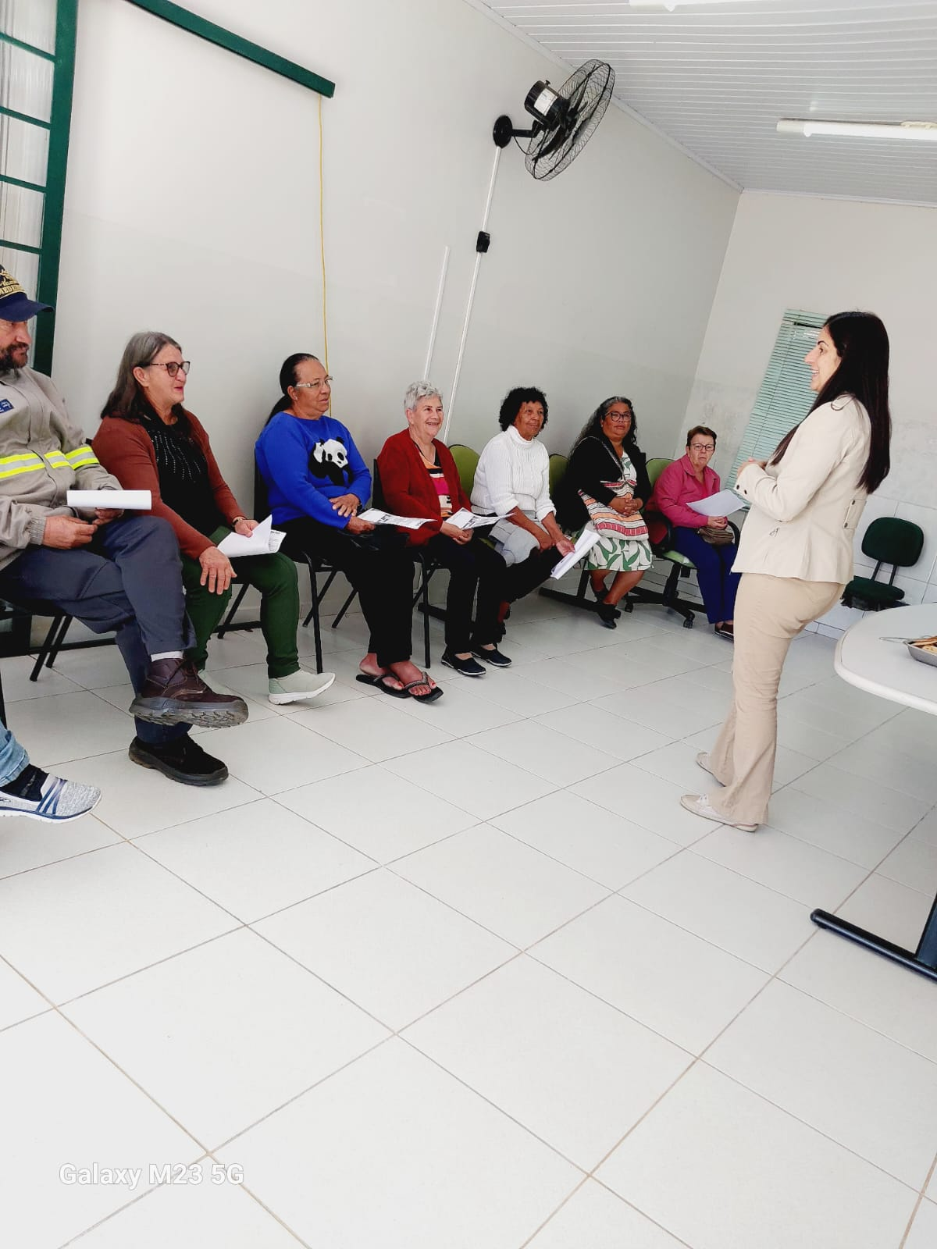
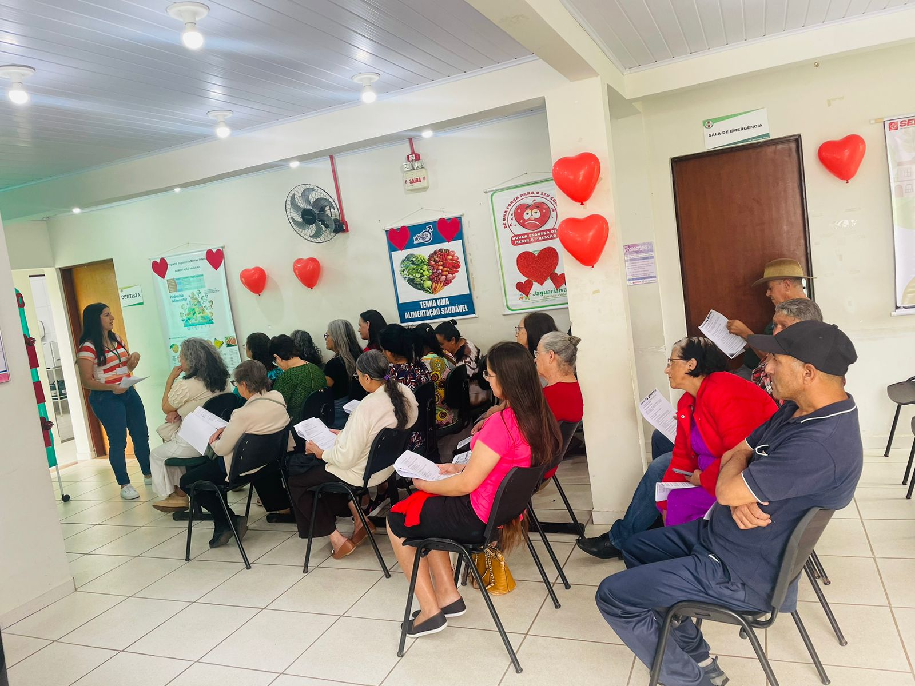
APS – ATENÇÃO PRIMÁRIA EM SAÚDE
Grupo de Hiperdia

Slide 50
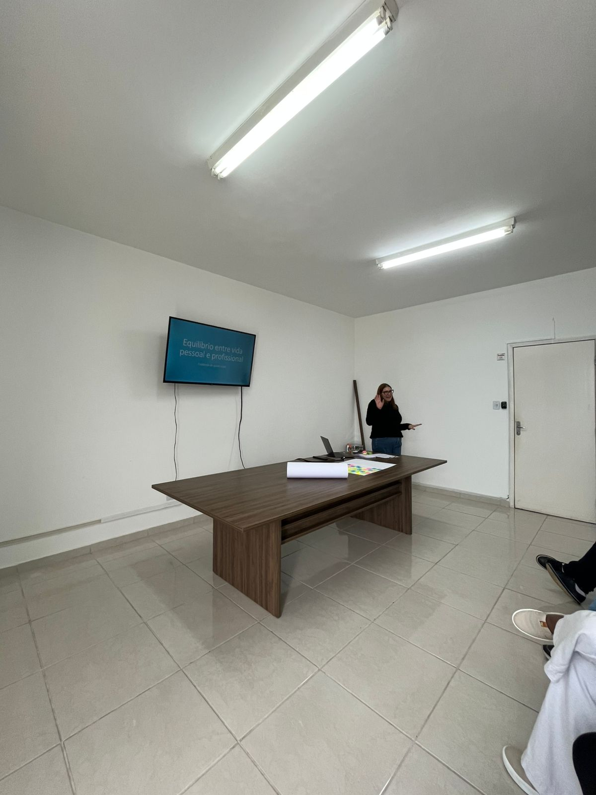
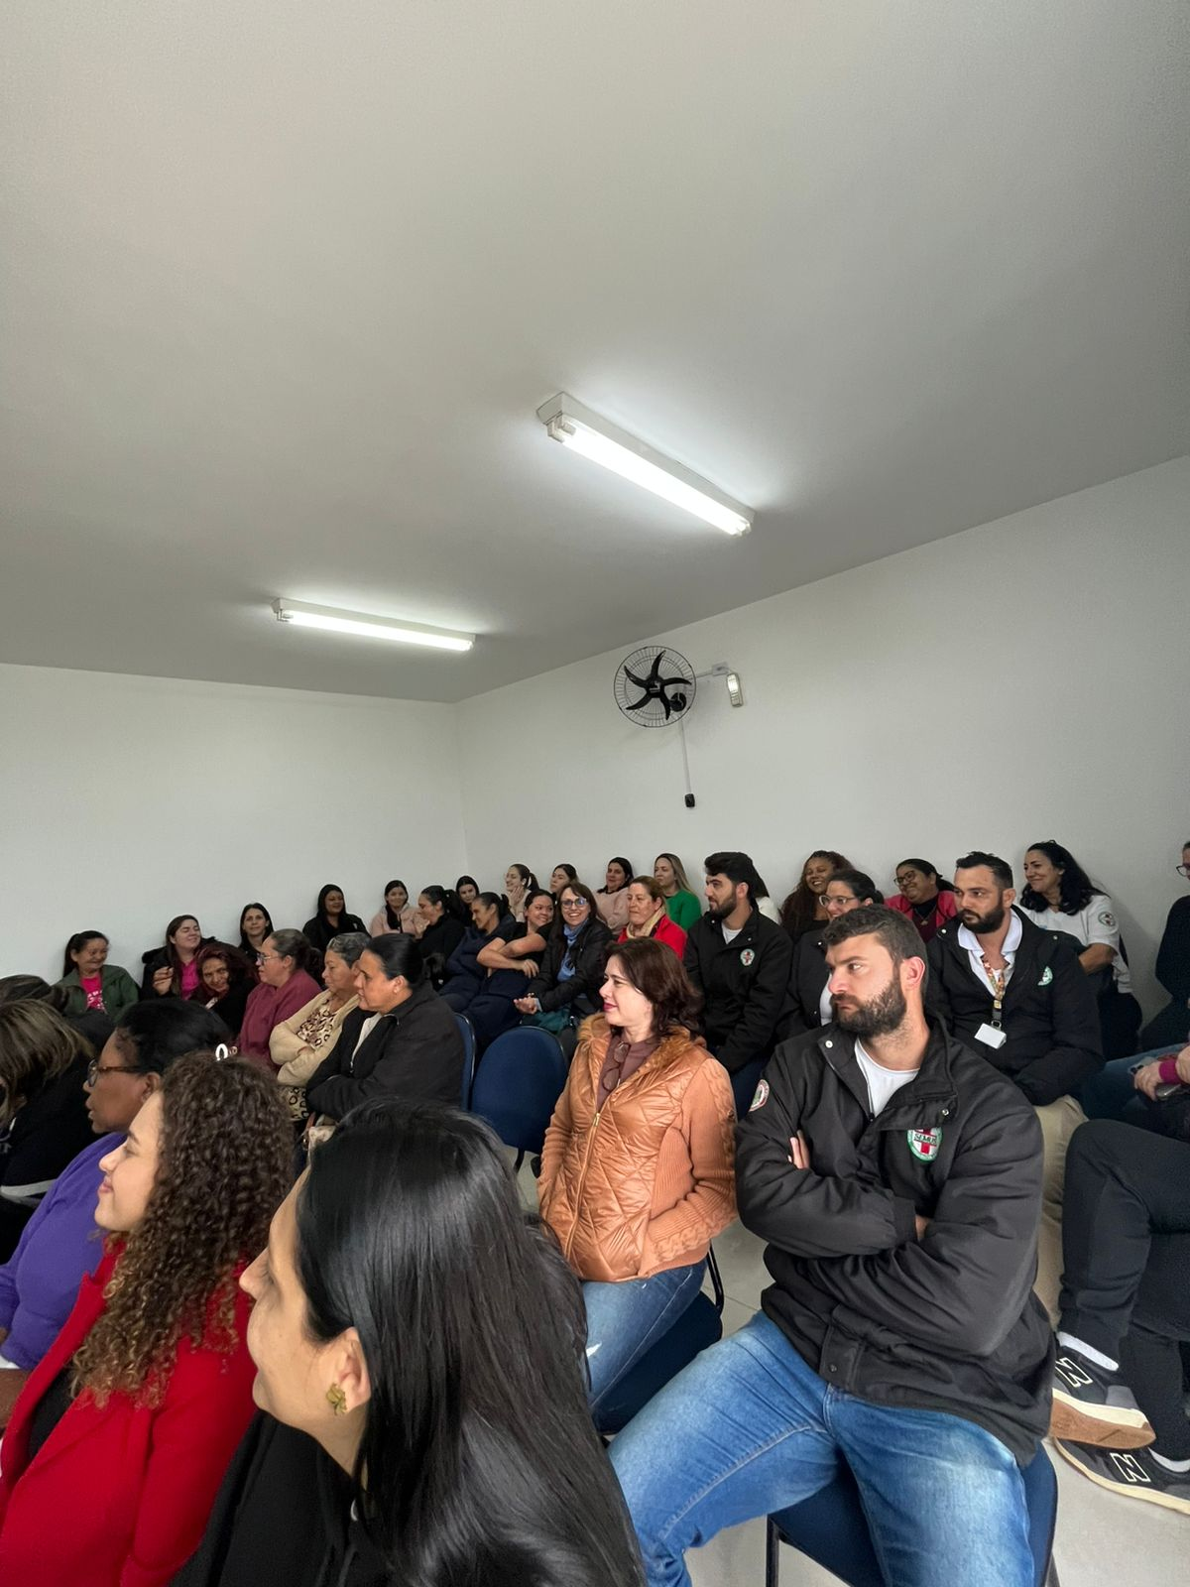
APS – ATENÇÃO PRIMÁRIA EM SAÚDE
Palestra sobre Saúde Mental para os Servidores

Slide 51
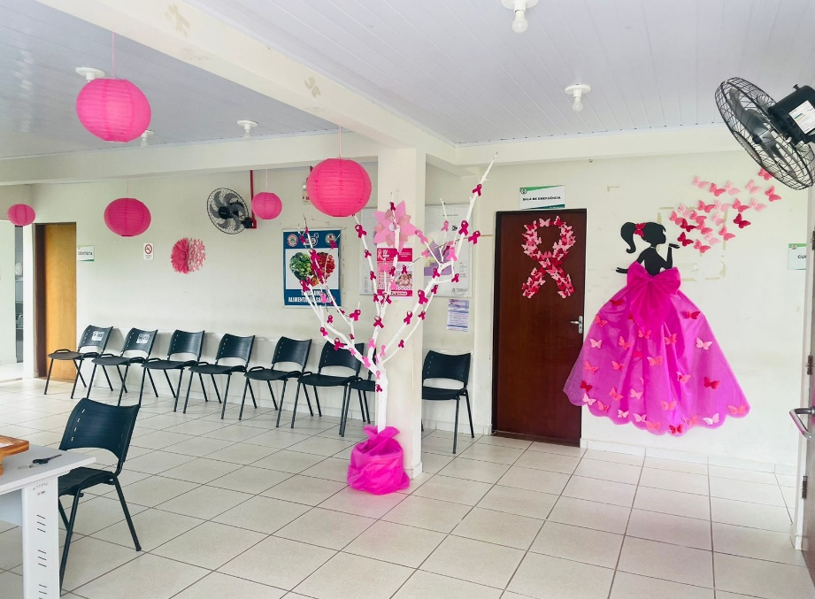
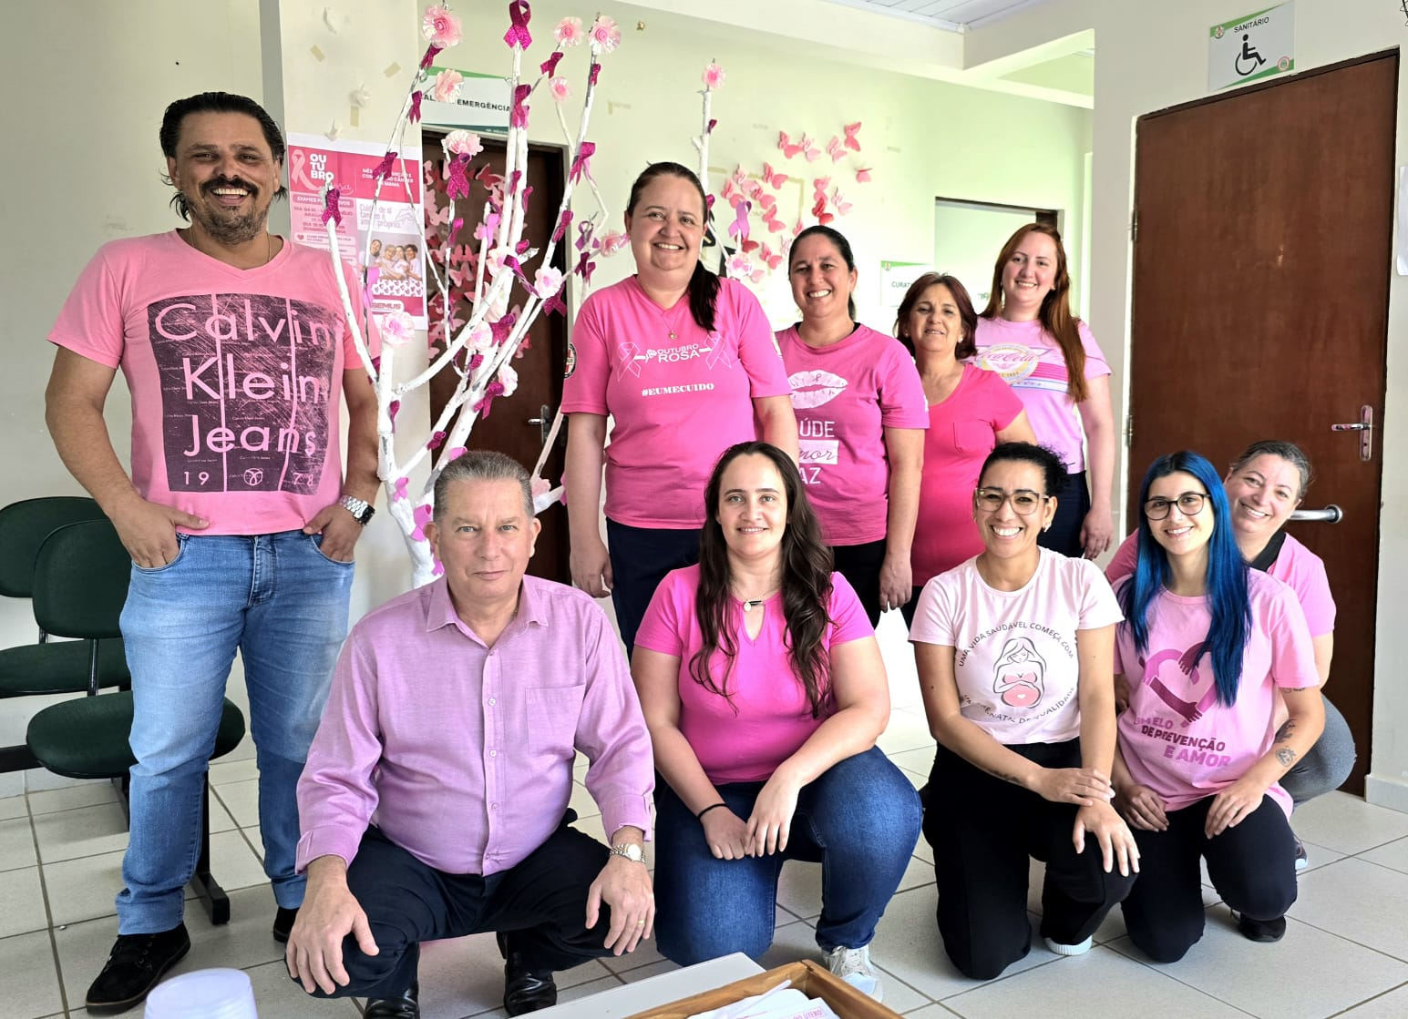
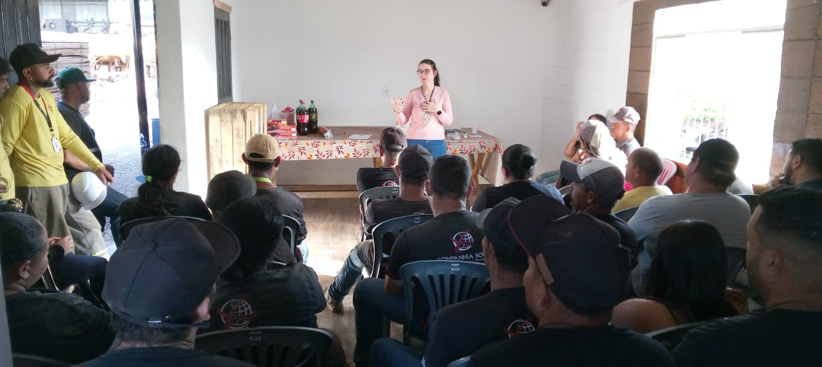
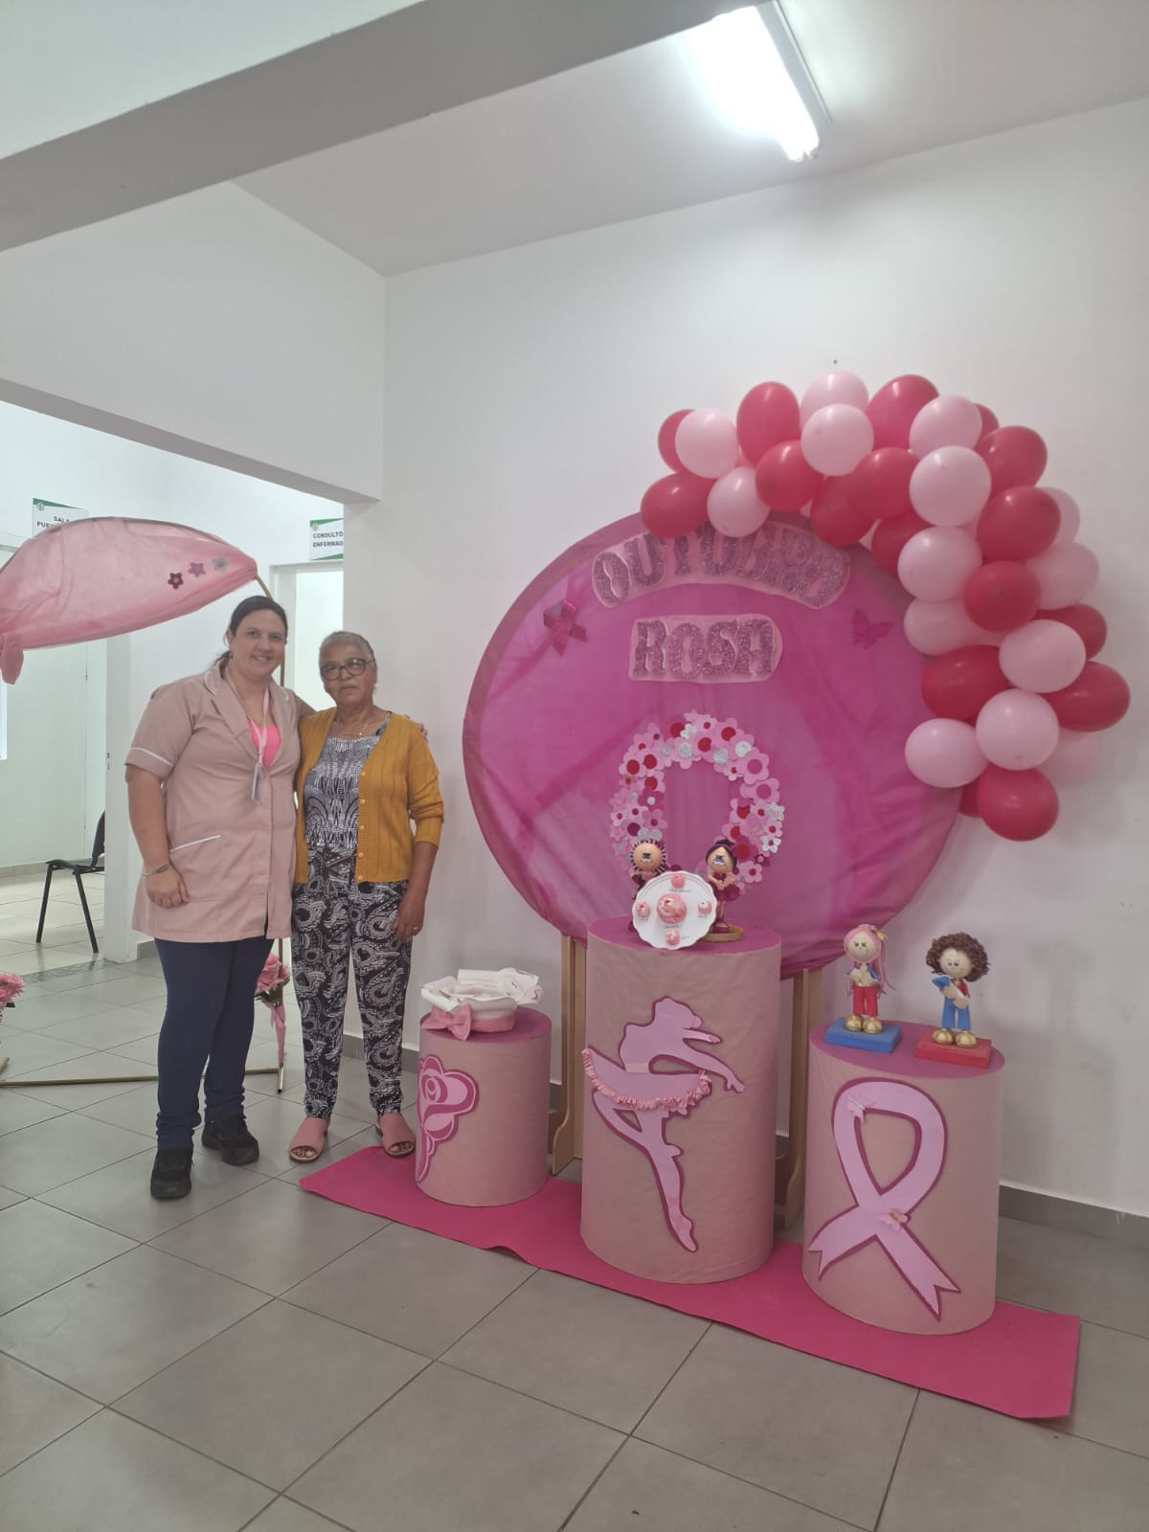
APS – ATENÇÃO PRIMÁRIA EM SAÚDE
Outubro Rosa.

Slide 52
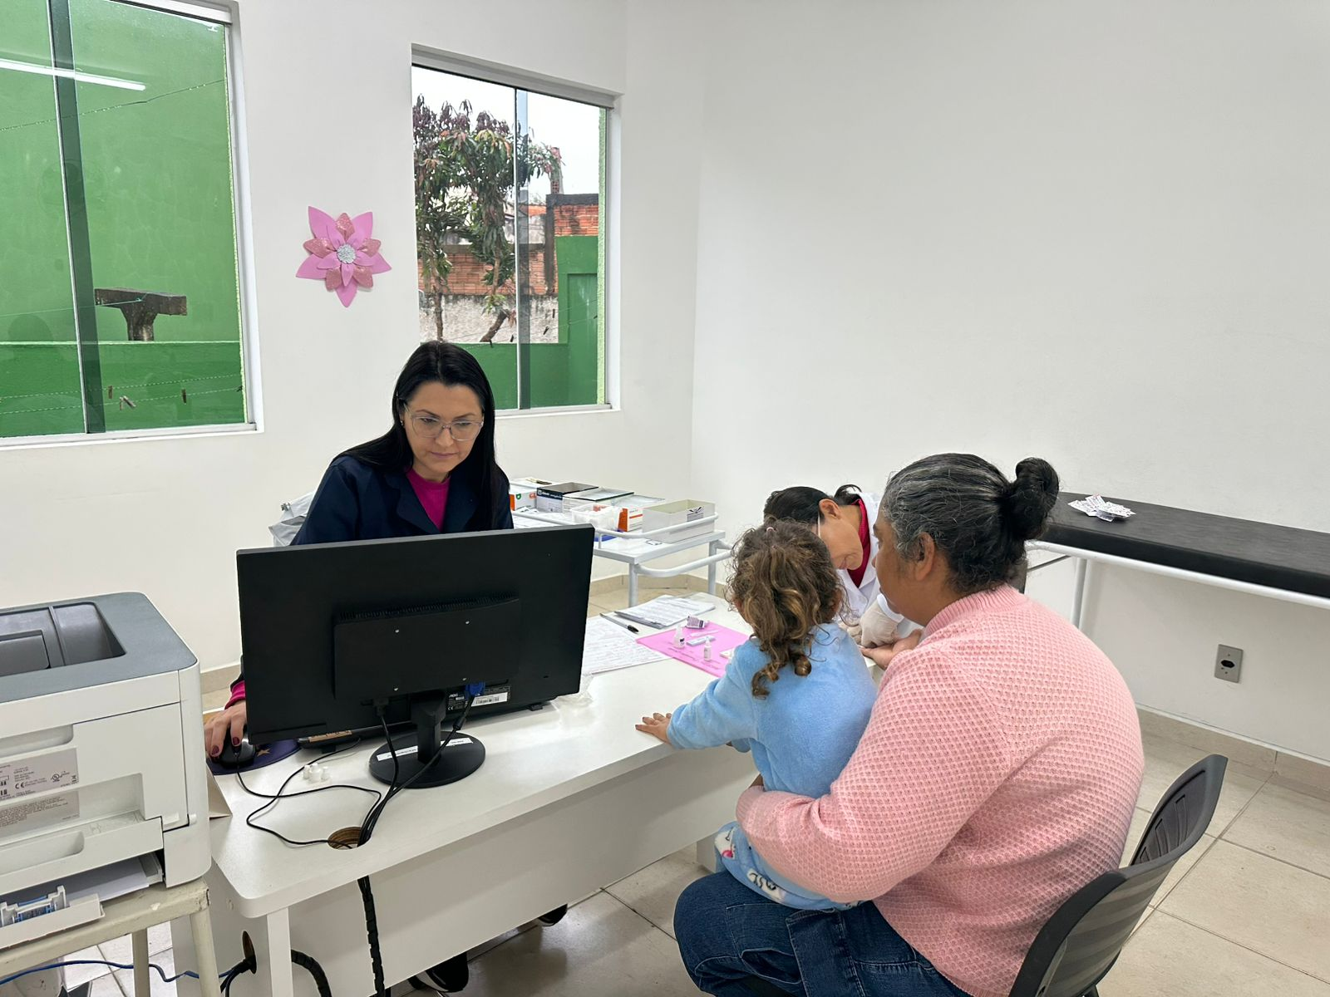
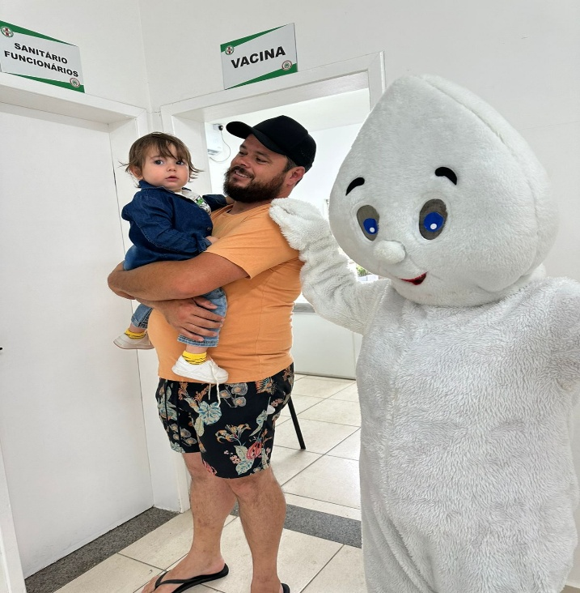
APS – ATENÇÃO PRIMÁRIA EM SAÚDE
Campanha de vacinação e Sábado Rosa

Slide 53
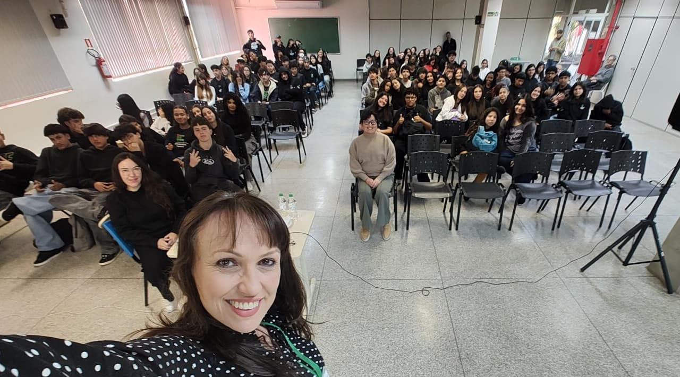
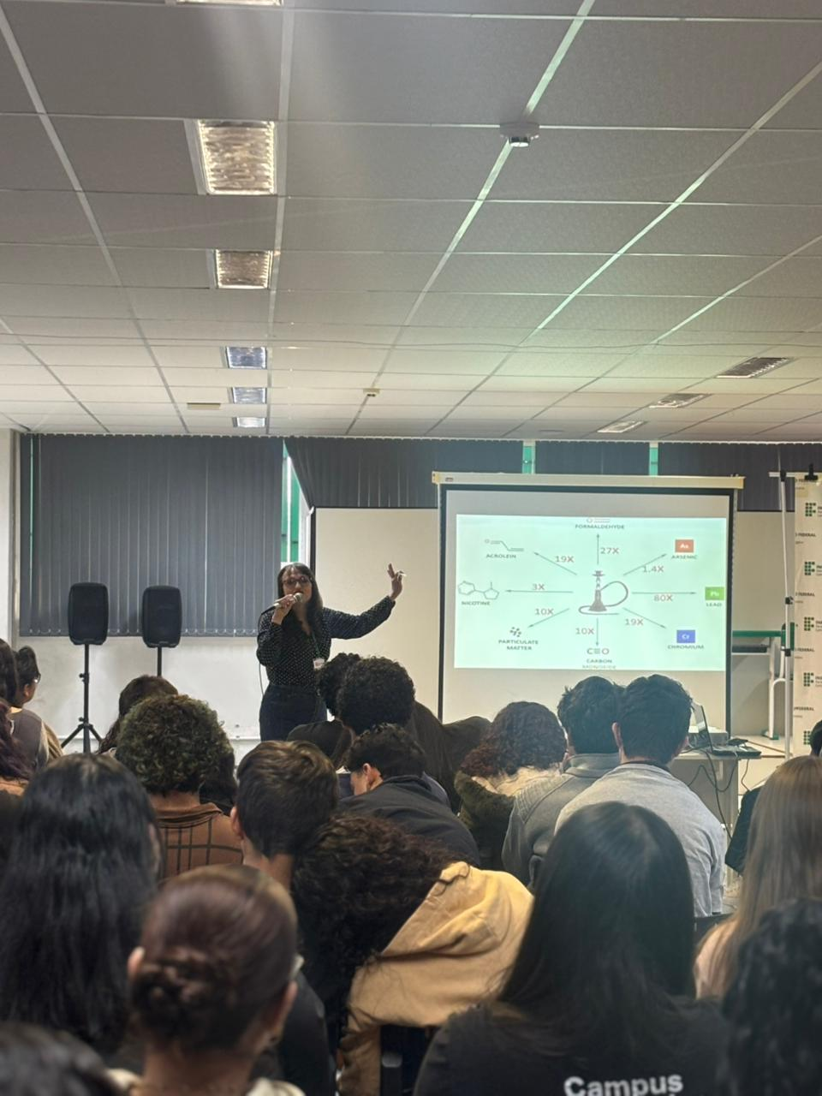
APS – ATENÇÃO PRIMÁRIA EM SAÚDE
Palestra no Instituto Federal do Paraná, campus Jaguariaíva, com o tema Combate ao Tabagismo com ênfase sobre os dispositivos eletrônicos de fumar.

Slide 54
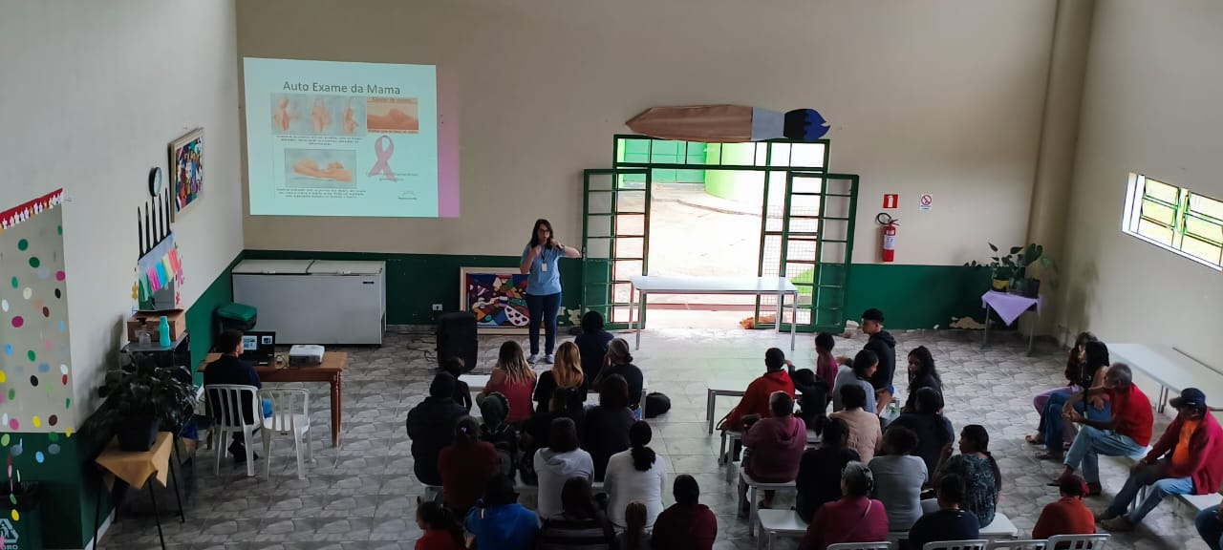
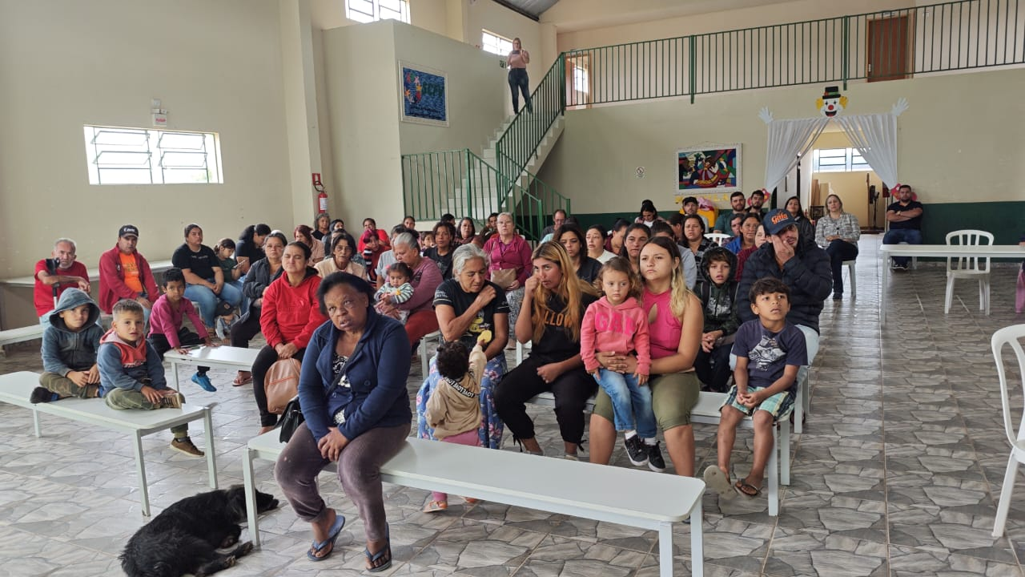
APS – ATENÇÃO PRIMÁRIA EM SAÚDE
Palestra sobre saúde da mulher no CRAS Primavera.

Slide 55
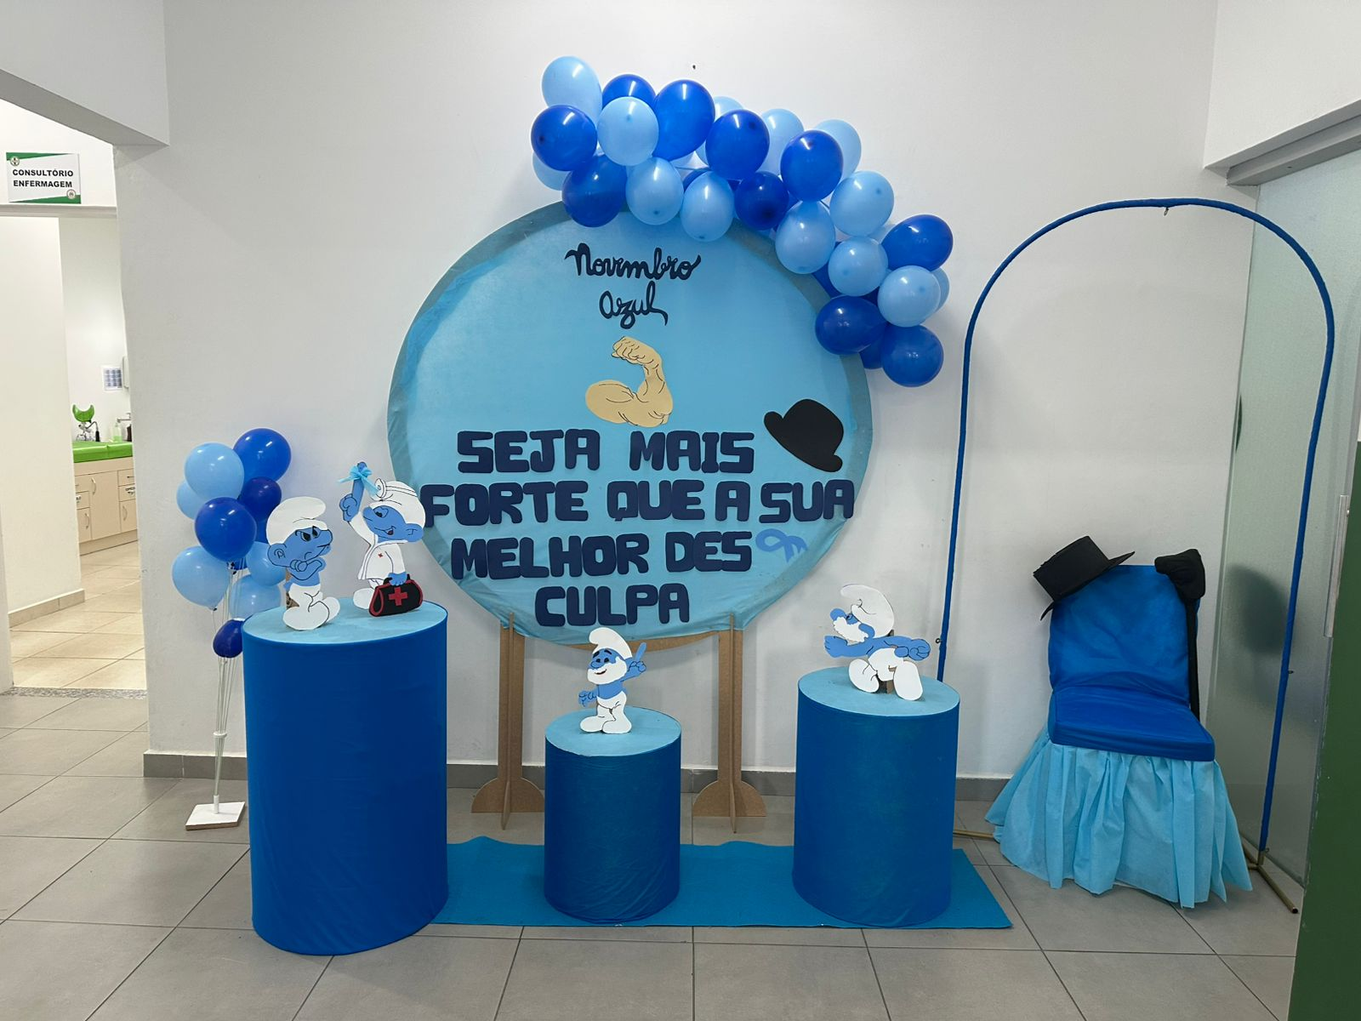
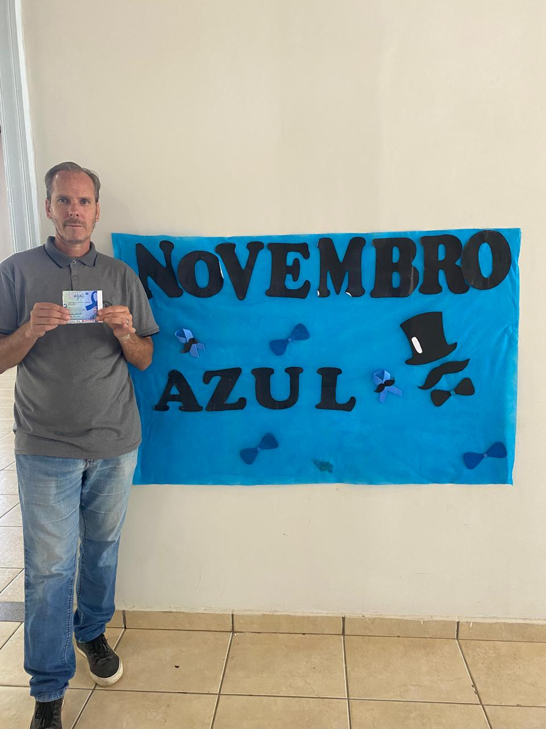
APS – ATENÇÃO PRIMÁRIA EM SAÚDE
Novembro Azul.

Slide 56
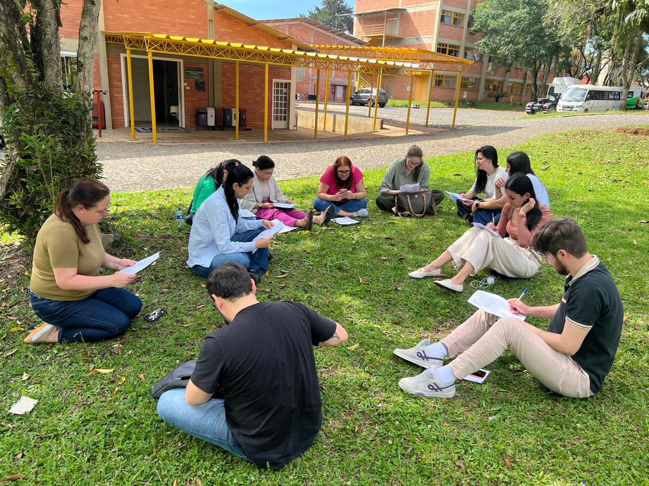
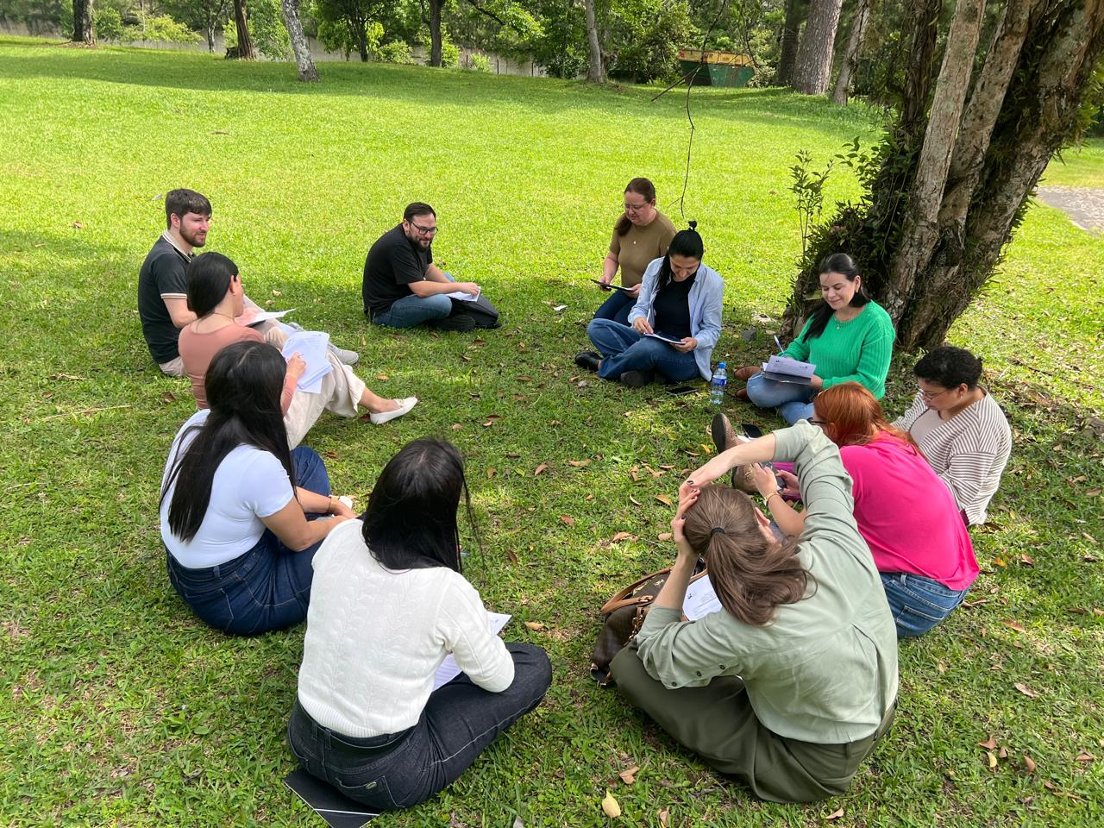
APS – ATENÇÃO PRIMÁRIA EM SAÚDE
Capacitação de saúde mental.

Slide 57
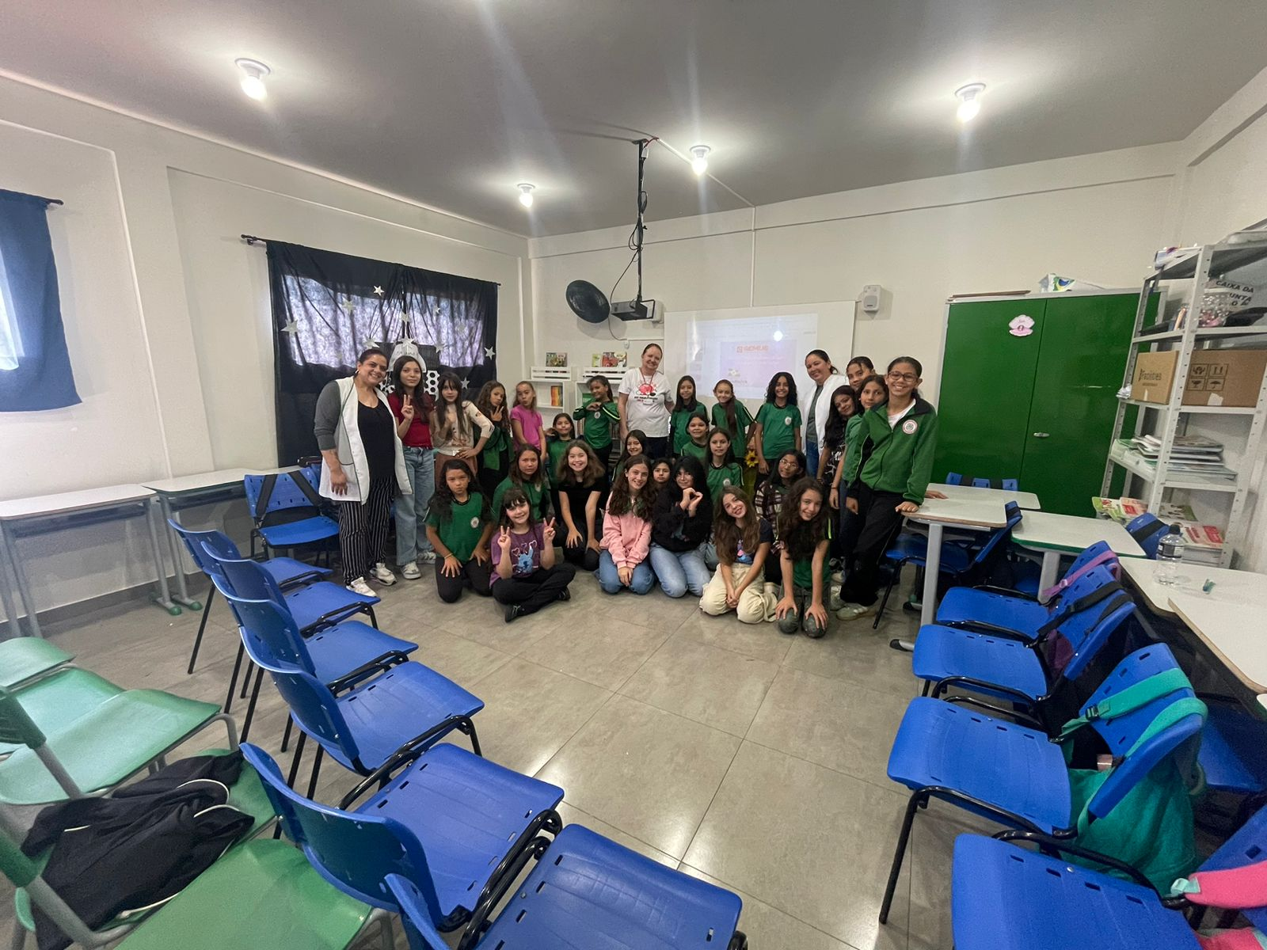
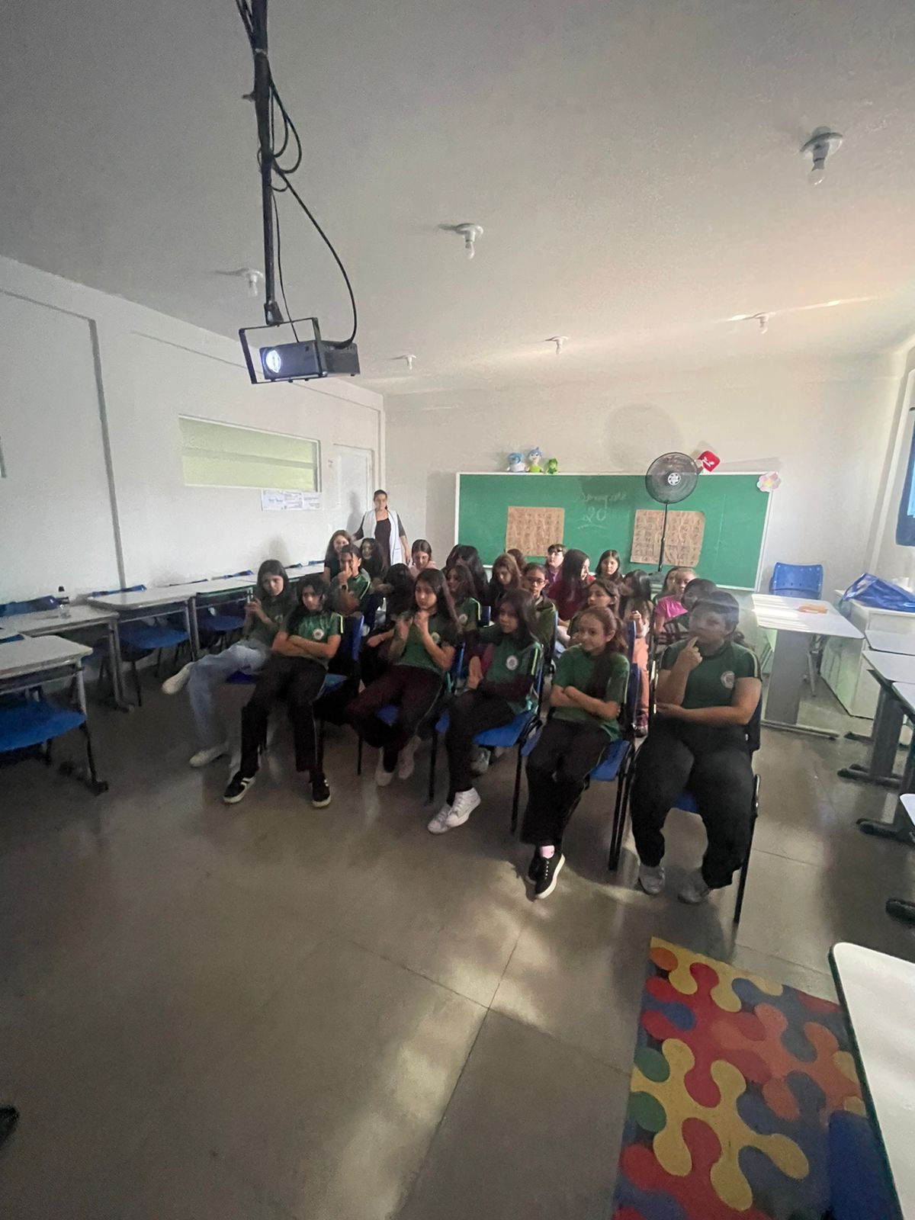
APS – ATENÇÃO PRIMÁRIA EM SAÚDE
Palestra sobre Higiene Pessoal no Colégio Municipal Walquíria.

Slide 58
Caps – centro de atenção psicossocial

Slide 59
CAPS – Centro de Atenção Psicossocial
N° de ATENDIMENTO SOCIAL |  | 186
N° de acolhimentos e atendimentos individuais. | 368
N° de encaminhamentos para a rede | 46
N° de consultas psiquiátricas | 1.171
N° de atendimentos psicológicos | 162
N° de atendimento da enfermagem | 183
N° de participação em reuniões/ conselhos | 61
Pacientes registrados em Central de Leitos | 45
Visitas domiciliares | 172

Slide 60
CAPS – Centro de Atenção Psicossocial
Pacientes internados em leitos psiquiátricos | 8
Pacientes cancelado na central | 23
Encaminhamento HMCL - SUICIDIO | 28
Monitoramentos | 36
Pacientes com medicação assistida | 27
Atendimento Hospitalar | 39
PACIENTES EM ATENDIMENTO EM GRUPO | 44
MATRICIAMENTO UNIDADES BASICAS | 2

Slide 61
CAPS – Centro de Atenção Psicossocial
MATRICIAMENTO SERVIÇO DE URGENCIA/EMERGENCIA | 00
PALESTRAS NA REDE ESTADUAL | 05
ACOMPANHAMENTO INTERNAÇAO | 01
PALESTRAS NA REDE MUNICIPAL | 18
CAPACITAÇÃO TÉCNICA PROFISSIONAL | 11
ATENDIMENTO SISTEMA PRISIONAL | 09

Slide 62
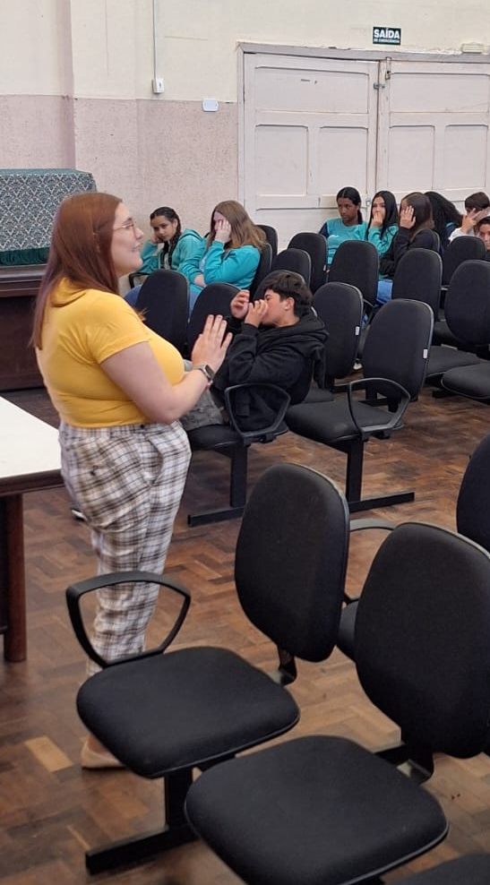
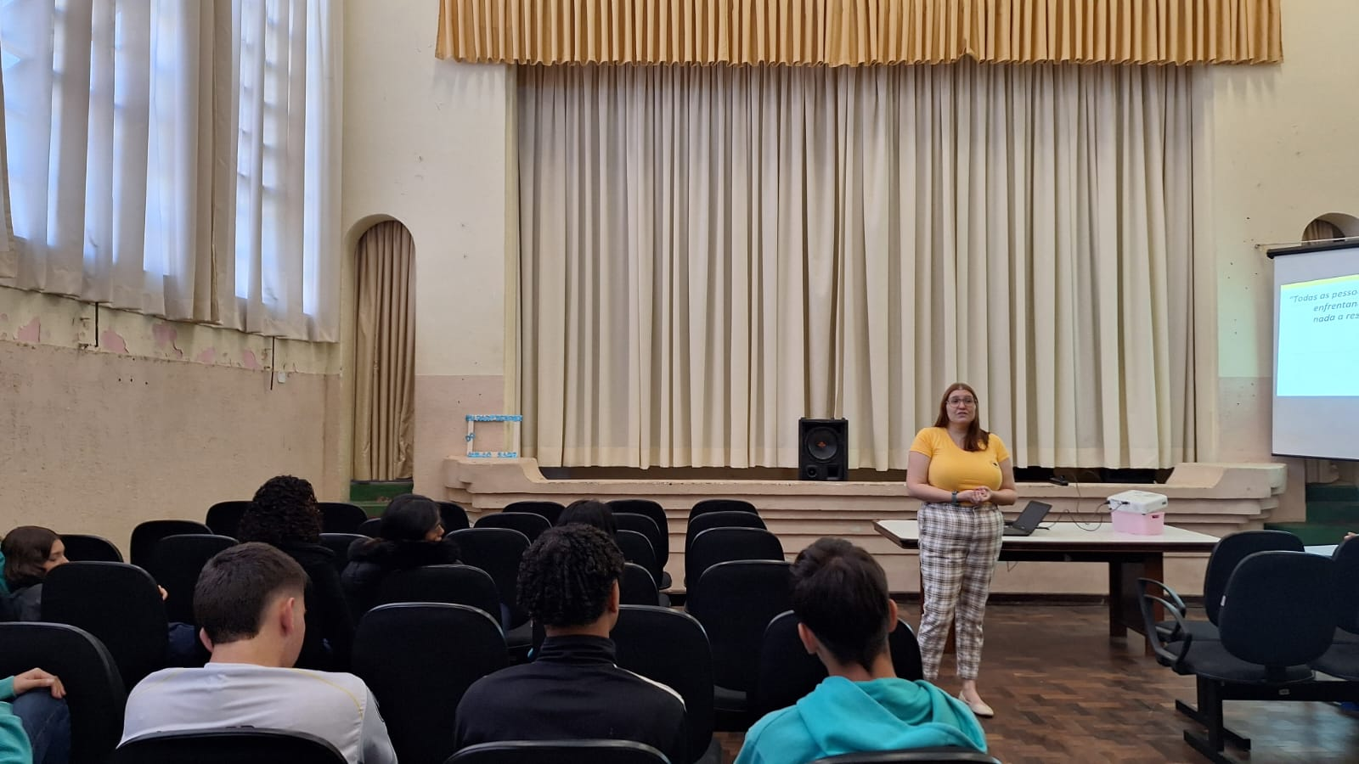
CAPS – Centro de Atenção Psicossocial
PALESTRAS NA REDE ESTADUAL DE ENSINO

Slide 63
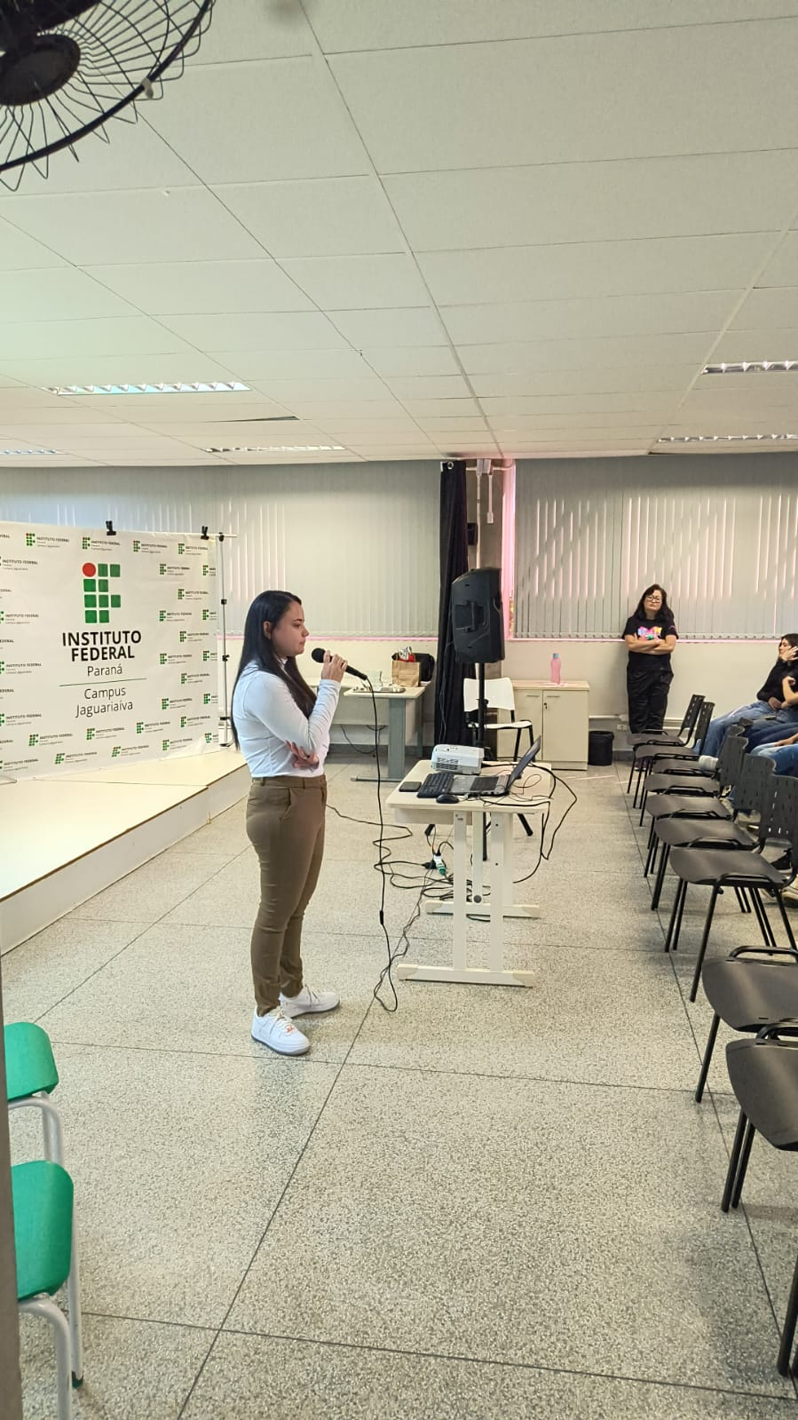
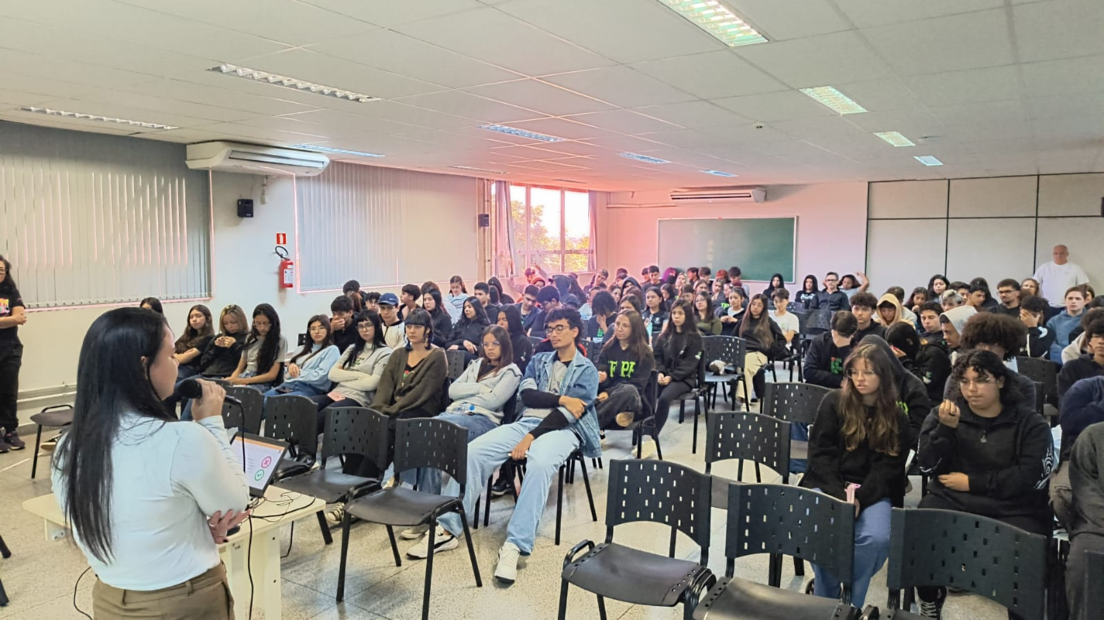
CAPS – Centro de Atenção Psicossocial
PALESTRAS NA REDE MUNICIPAL DE ENSINO

Slide 64
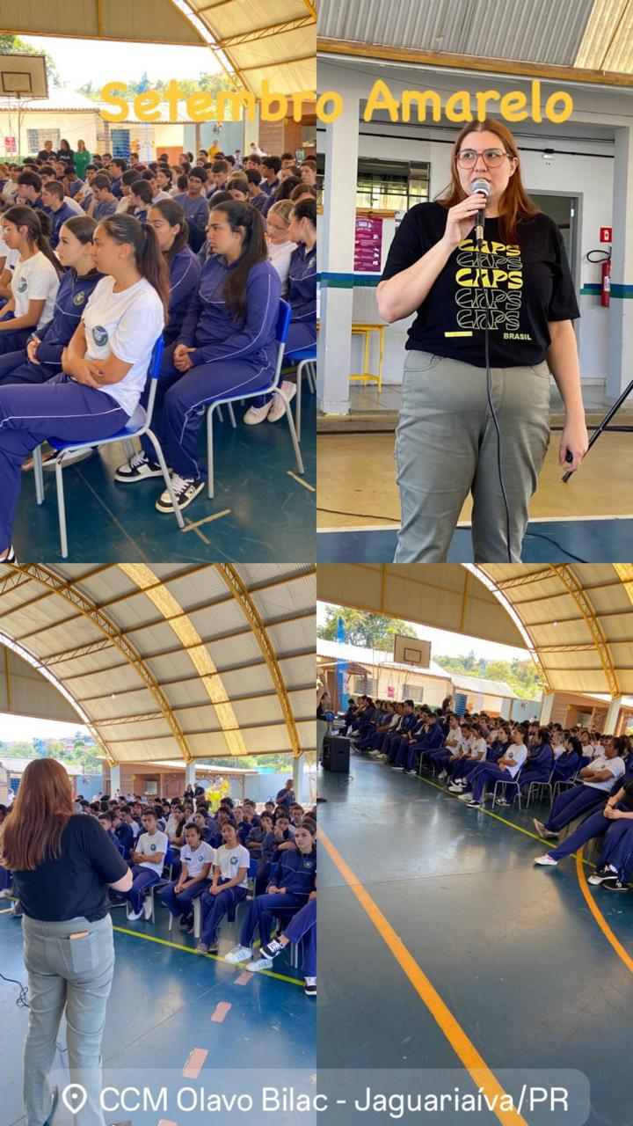
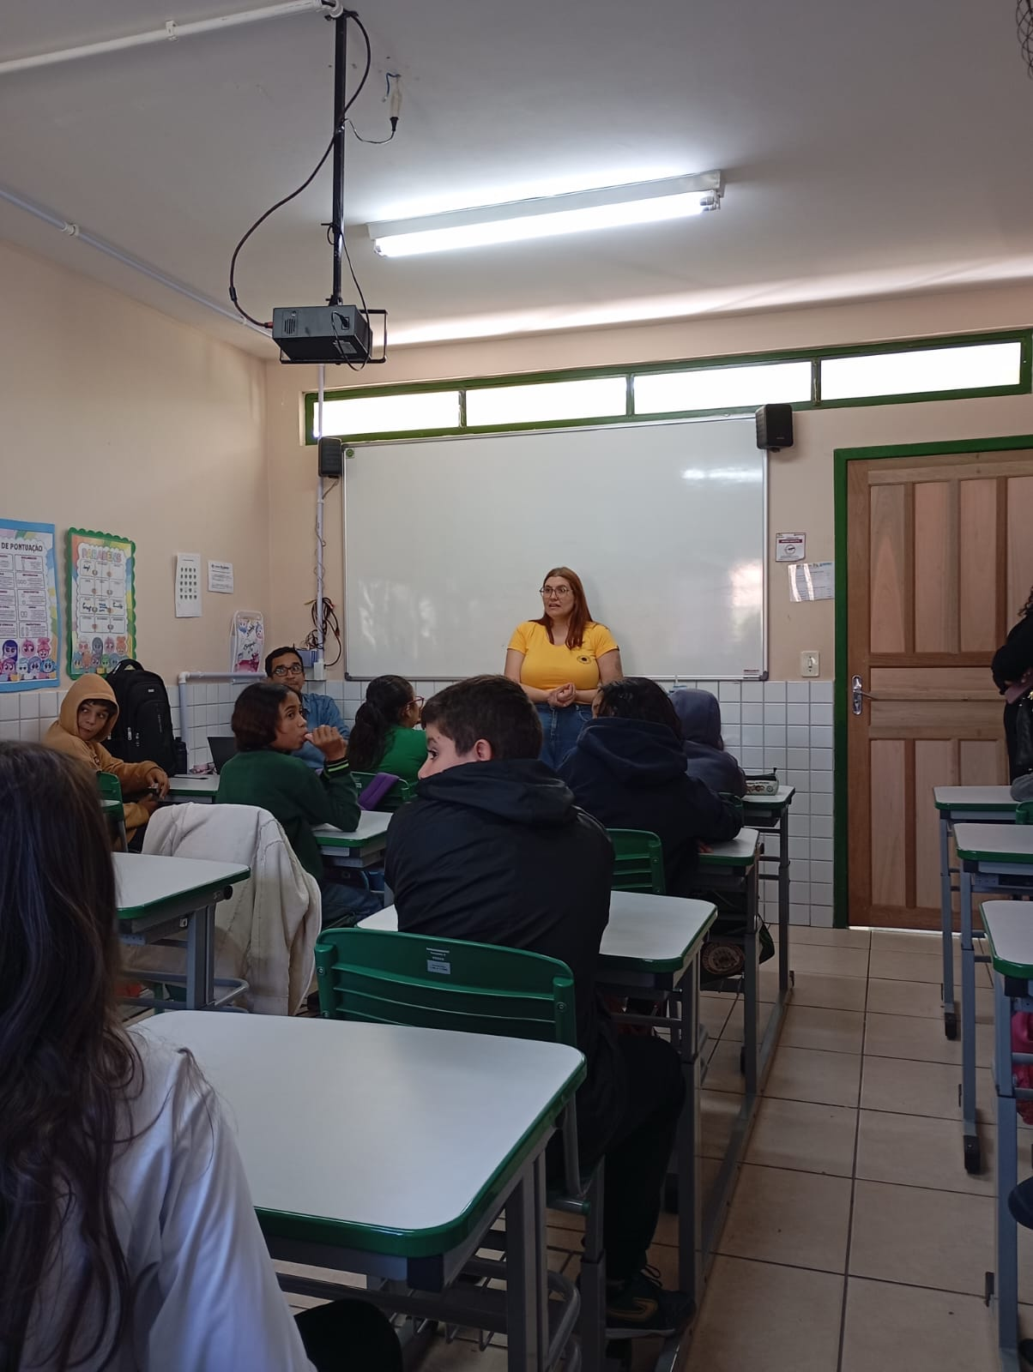
CAPS – Centro de Atenção Psicossocial
PALESTRAS NA REDE MUNICIPAL DE ENSINO

Slide 65
SAÚDE BUCAL

Slide 66
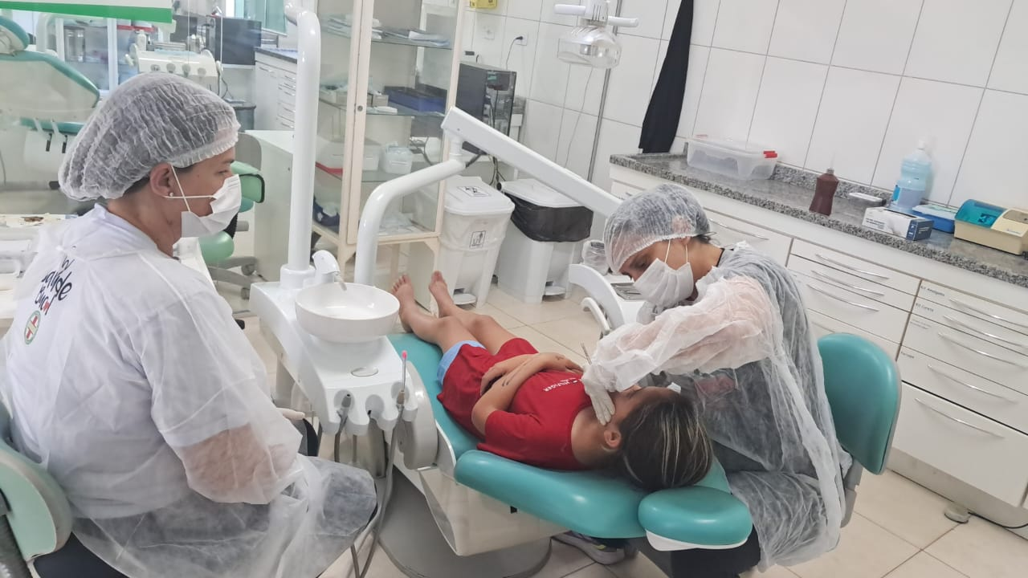
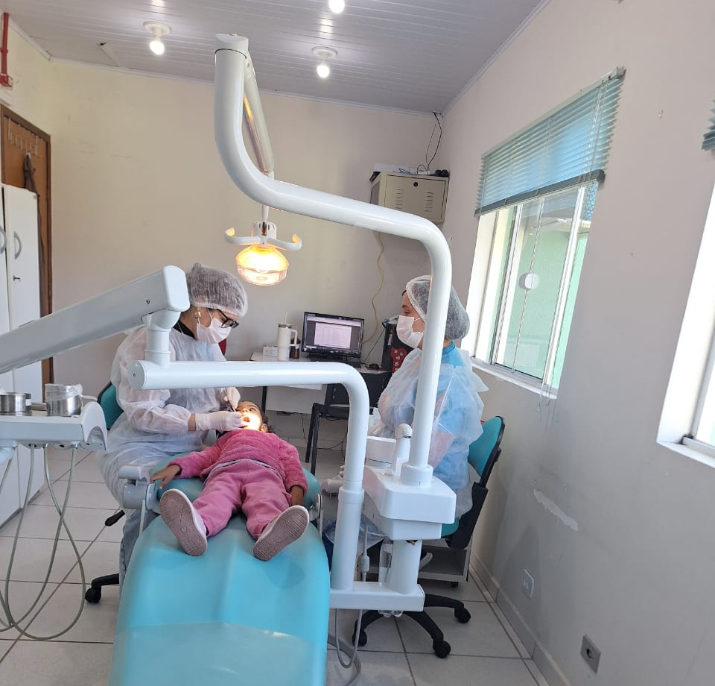
SAÚDE BUCAL
ATENDIMENTO ODONTOLÓGICO
MÊS | SETEMBRO | OUTUBRO | NOVEMBRO | DEZEMBRO | TOTAL
UNIDADES BÁSICAS DE SAÚDE ÁREA URBANA | 1577 | 147 | 1261 | 996 | 3981
UNIDADES BÁSICAS DE SAÚDE ÁREA RURAL | 48 | 41 | 24 | 20 | 133
TOTAL DE PACIENTES ATENDIDOS NO QUADRIMESTRE:4.114

Slide 67
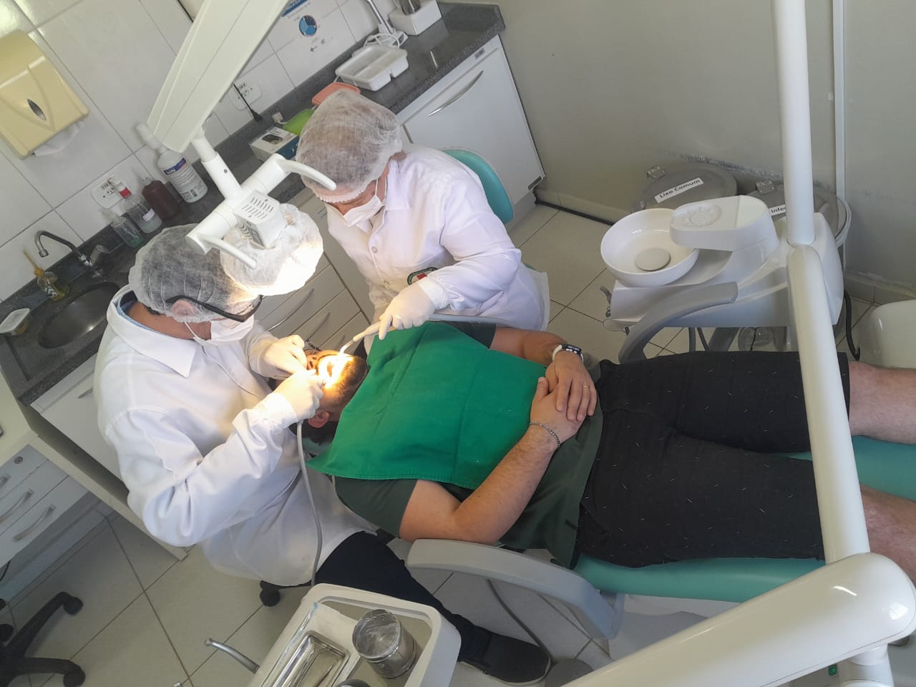
SAÚDE BUCAL
PROCEDIMENTOS ODONTOLÓGICOS
MÊS | SETEMBRO | OUTUBRO | NOVEMBRO | DEZEMBRO | TOTAL
UNIDADES BÁSICAS DE SAÚDE ÁREA URBANA | 5242 | 4601 | 3880 | 2883 | 16.606
UNIDADES BÁSICAS DE SAÚDE ÁREA RURAL | 264 | 210 | 112 | 109 | 695
TOTAL DE PROCEDIMENTOS REALIZADOS NO QUADRIMESTRE: 17.301
PROCEDIMENTOS:
Consulta odontológica;
Exame clínico;
Procedimentos restauradores;
Exodontias;
Aplicação de selante e flúor;
Profilaxia;
Raspagem e alisamento radicular (Periodontia)
Frenectomia;
Entre outros.

Slide 68
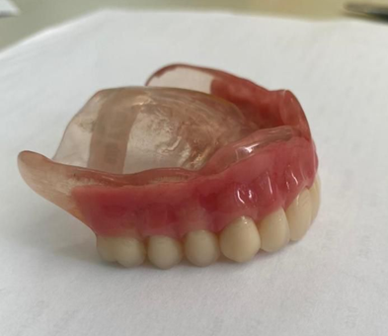
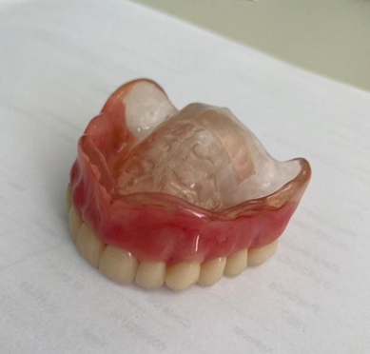
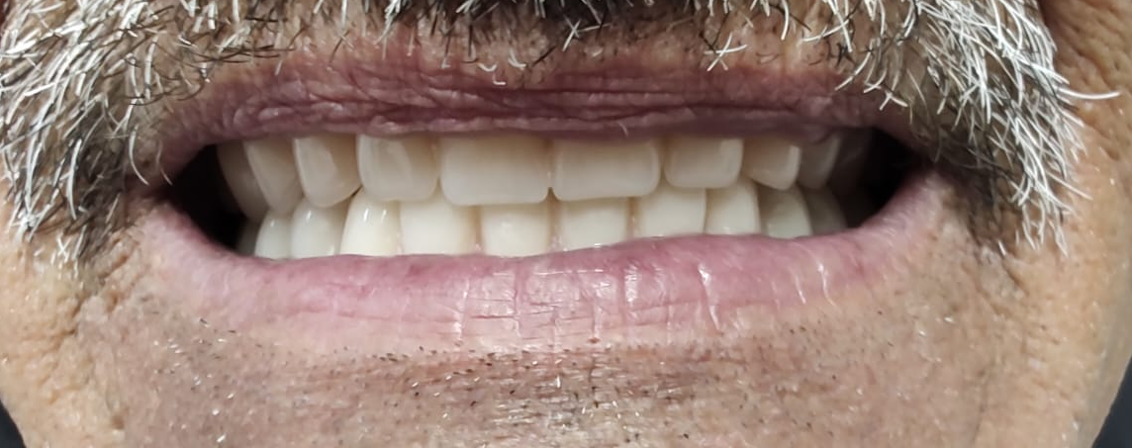
SAÚDE BUCAL
PRÓTESE – PROGRAMA JAGUARIAÍVA SORRIDENTE
MÊS | SETEMBRO | OUTUBRO | NOVEMBRO | DEZEMBRO | TOTAL
Nº DE PRÓTESES ENTREGUES (MAXILARES E MANDIBULARES) | 9 | 24 | 21 | 26 | 80
Nº DE ATENDIMENTOS DE PRÓTESE REALIZADOS | 37 | 90 | 120 | 111 | 358
TOTAL DE PRÓTESES ENTREGUES: 438
É um programa que garante o acesso da população aos serviços de saúde bucal pelo SUS. Entre as ações, está a oferta de próteses dentárias que devolvem a autoestima, a capacidade de mastigação e a qualidade de vida das pessoas.
1ª etapa: agendar avaliação clínica para inclusão em lista de espera.
2ª etapa: paciente deverá aguardar agendamento para o início do tratamento
3ª etapa: tratamento/confecção das próteses:

Slide 69
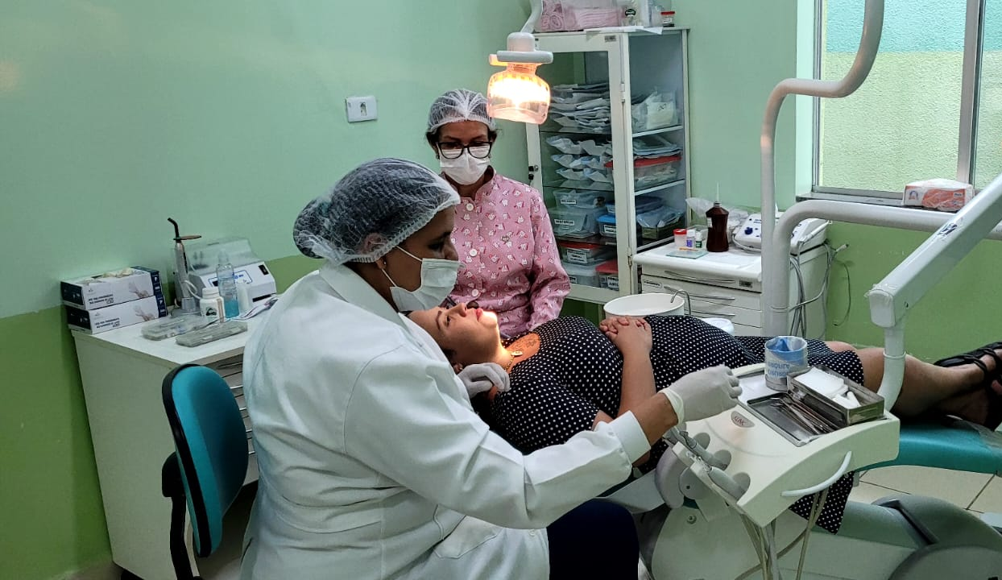
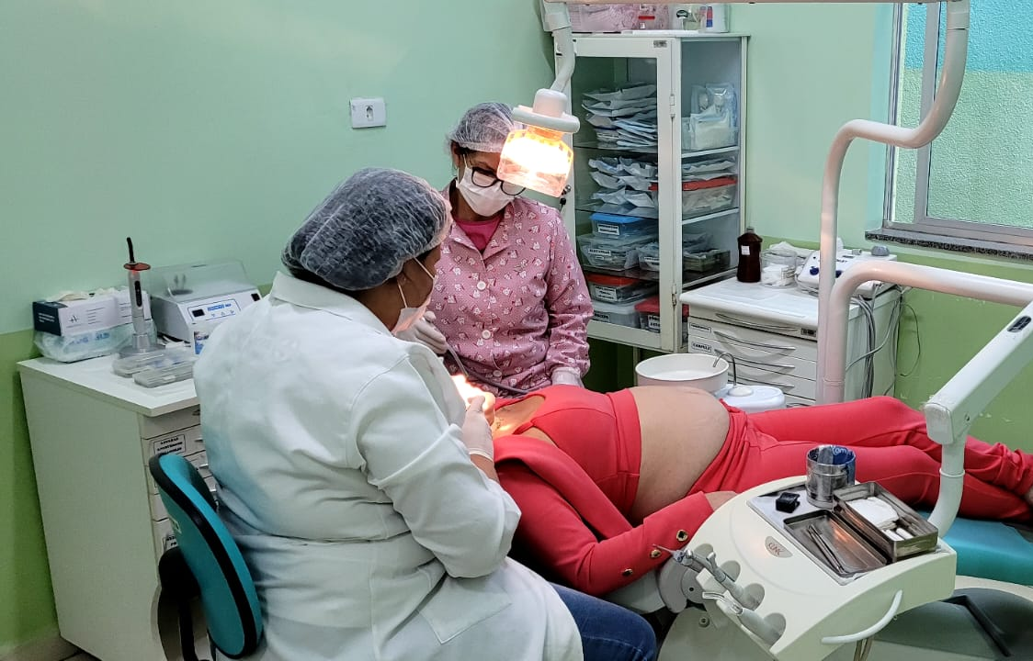
SAÚDE BUCAL
ATENDIMENTO PRÉ-NATAL ODONTOLÓGICO
MÊS | SETEMBRO | OUTUBRO | NOVEMBRO | DEZEMBRO
Nº DE ATENDIMENTOS ODONTOLOGICOS EM GESTANTES | 89 | 62 | 29 | 47
TOTAL DE ATENDIMENTOS ODONTOLÓGICOS DE GESTANTE: 227

Slide 70
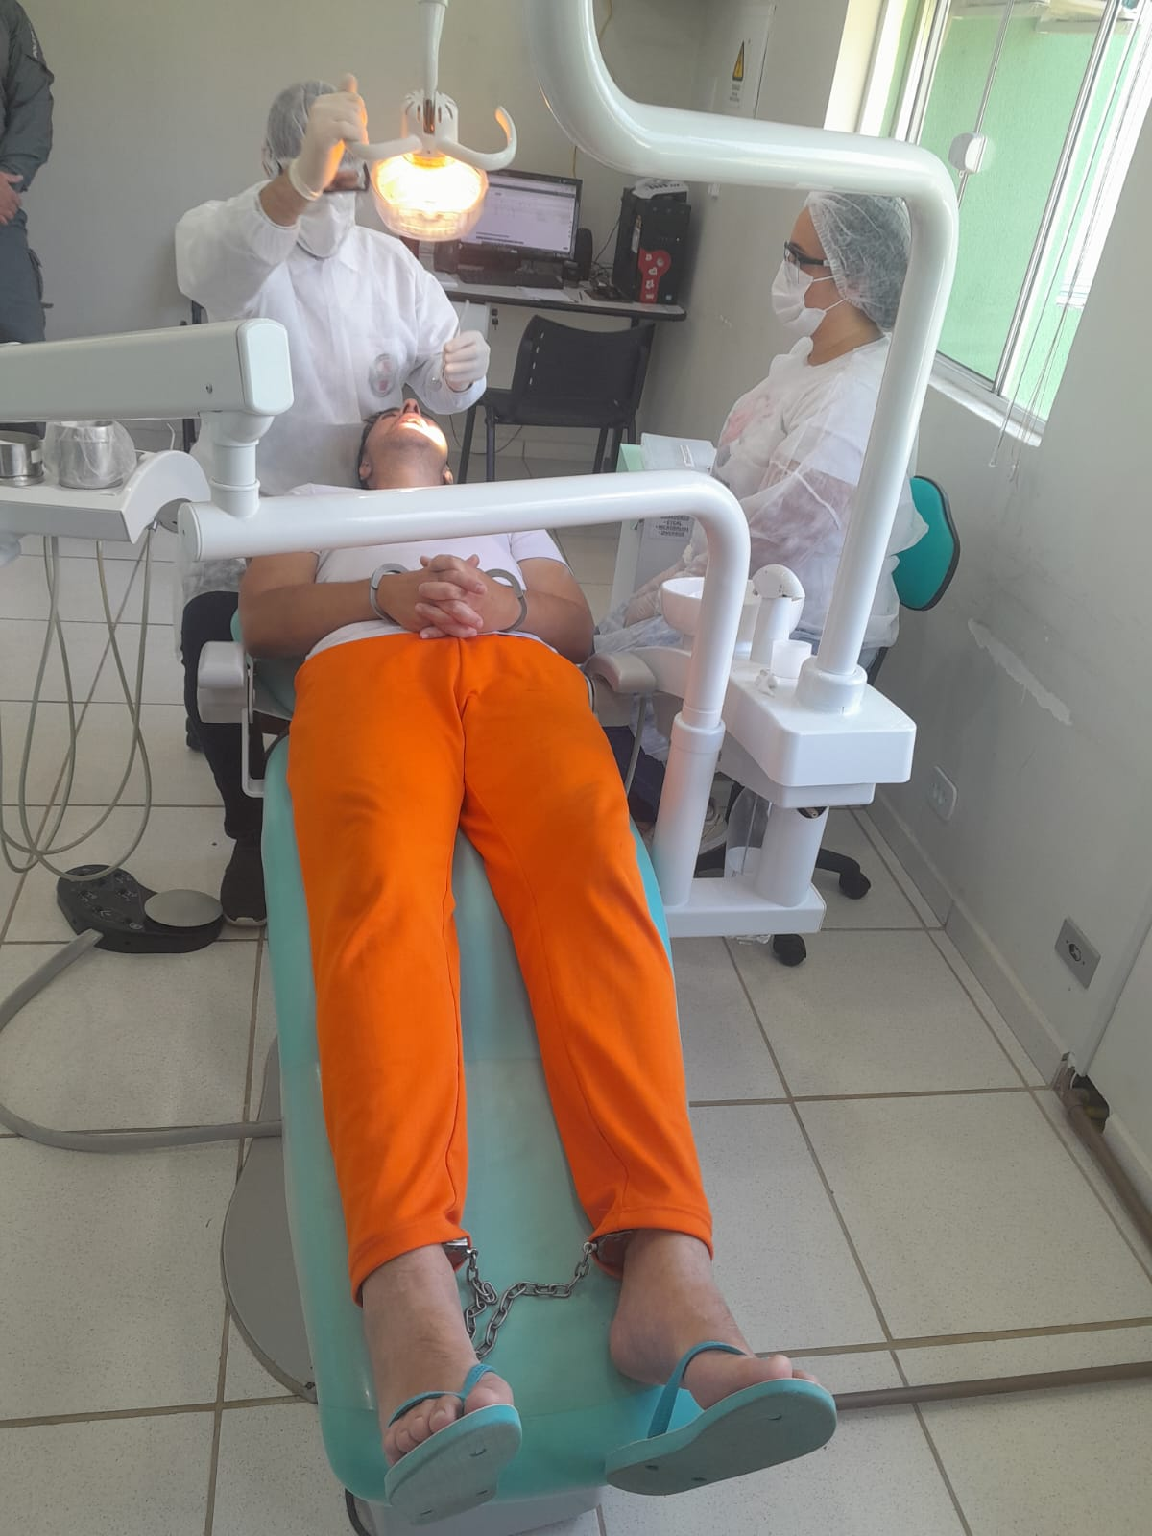
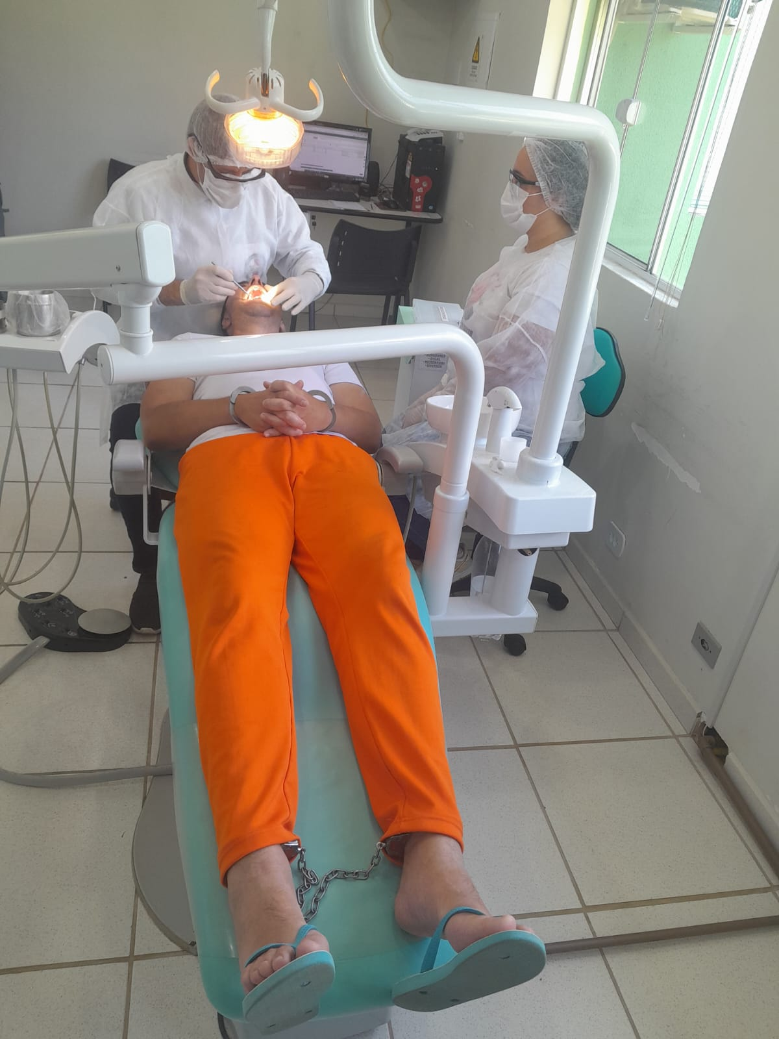
SAÚDE BUCAL
ATENDIMENTO PRESOS LOCAIS ( ATENDIMENTO CONFORME DEMANDA)
MÊS | SETEMBRO | OUTUBRO | NOVEMBRO | DEZEMBRO
Nº DE ATENDIMENTOS ODONTOLOGICOS | 0 | 0 | 4 | 2
TOTAL DE ATENDIMENTOS ODONTOLÓGICOS: 6

Slide 71
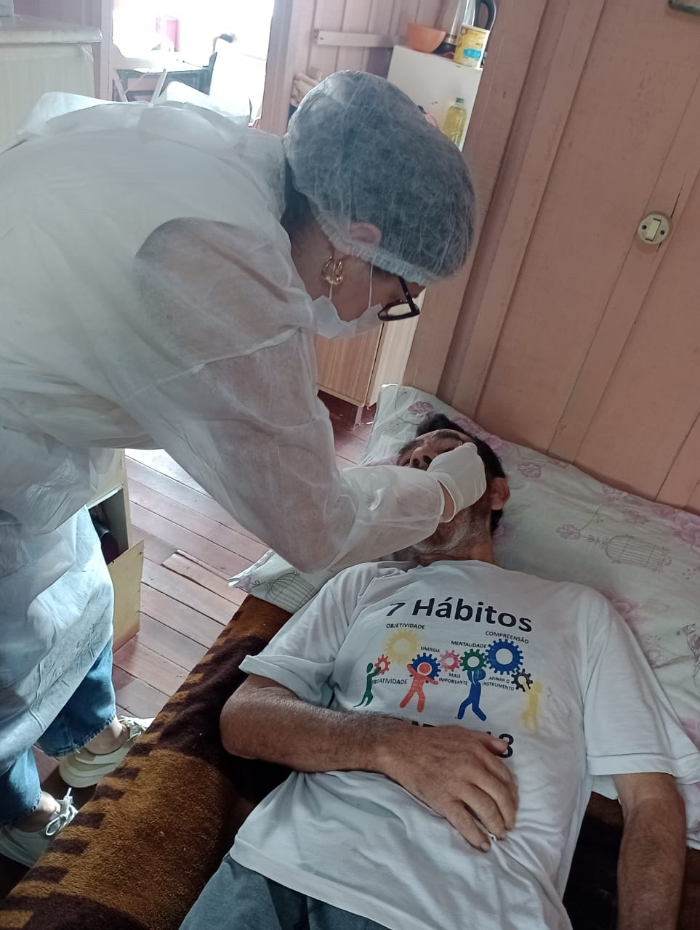
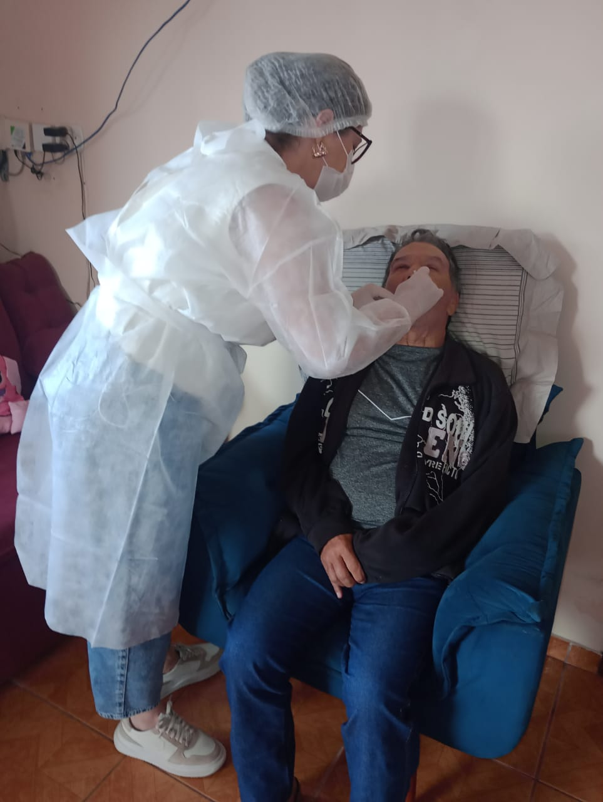
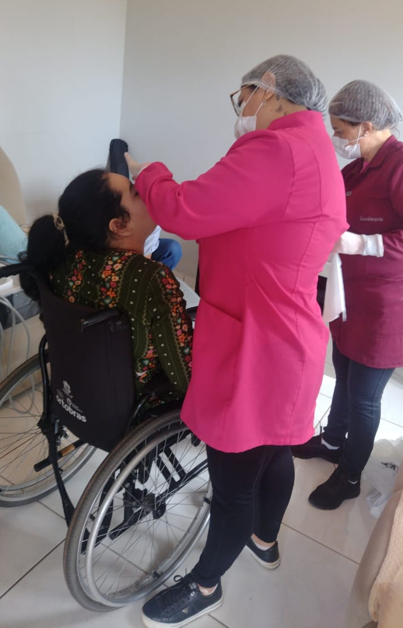
SAÚDE BUCAL
ATENDIMENTO ODONTOLÓGICO DOMICILIAR ( ATENDIMENTO CONFORME DEMANDA)
MÊS | SETEMBRO | OUTUBRO | NOVEMBRO | DEZEMBRO
Nº DE ATENDIMENTOS ODONTOLOGICOS | 6 | 4 | 0 | 4
TOTAL DE ATENDIMENTOS ODONTOLÓGICOS DOMICILIARES: 14

Slide 72
Assistência social

Slide 73
HOSPITAL MUNICIPAL CAROLINA LUPION
SETOR DE SERVIÇO SOCIAL SEMUS ATIVIDADES REALIZADAS | 3º QUADRIMESTRE | TOTAL NO ANO
ATENDIMENTO SOCIAL - ENTREVISTA SOCIAL - VISITA DOMICILIAR – CADASTROS - ENCAMINHAMENTO ÓRTESE/PRÓTESE - AGENDAMENTO DE RETORNOS/EXAMES FORA DO MUNICÍPIO | 2.029 | 5.997
DISPENSAÇÃO DE BENEFÍCIOS EVENTUAIS: FRALDAS GERIÁTRICAS - FÓRMULAS ALIMENTARES/LEITES ESPECIAIS- BOLSA DE COLOSTOMIA – FRASCOS – EQUIPOS E INSUMOS | 8.766 | 27.310
AUTORIZAÇÃO PARA CASA DE APOIO - CAMPO LARGO/CURITIBA | 58 DIÁRIAS | 134 DIÁRIAS

Slide 74
Clínica municipal de fisioterapia

Slide 75
CLÍNICA MUNICIPAL DE FISIOTERAPIA
3º QUADRIMESTRE
PROCEDIMENTOS | Nº. DE ATENDIMENTOS | FALTAS | REMARCAÇÕES
Atendimentos Fisioterapia | 2.371 | 219 | 226
Atendimentos Domiciliares | 04
Atendimentos HMCL | 64
Atendimentos Psicóloga TEA | 250 | 88
TOTAL | 2.689 | 307 | 226

Slide 76
CLÍNICA MUNICIPAL DE FISIOTERAPIA
TOTAIS EM 2.025
PROCEDIMENTOS | Nº. DE ATENDIMENTOS | FALTAS | REMARCAÇÕES
Atendimentos Fisioterapia | 7.489 | 700 | 636
Atendimentos Domiciliares | 67
Atendimentos HMCL | 124
Atendimentos Psicóloga TEA | 648 | 210
TOTAL | 8.328 | 910 | 636

Slide 77
Hospital municipal Carolina Lupion

Slide 78
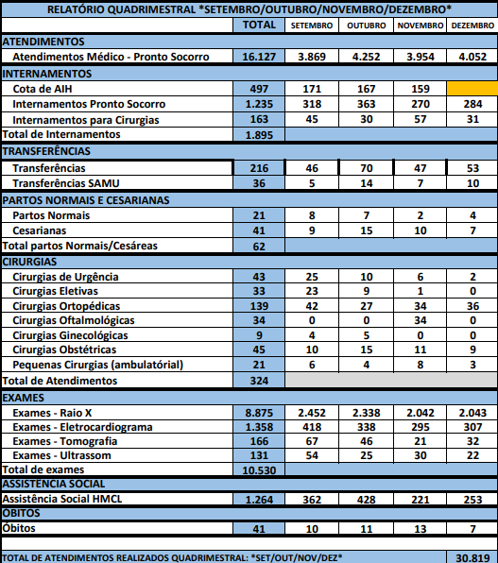
HOSPITAL MUNICIPAL CAROLINA LUPION

Slide 79
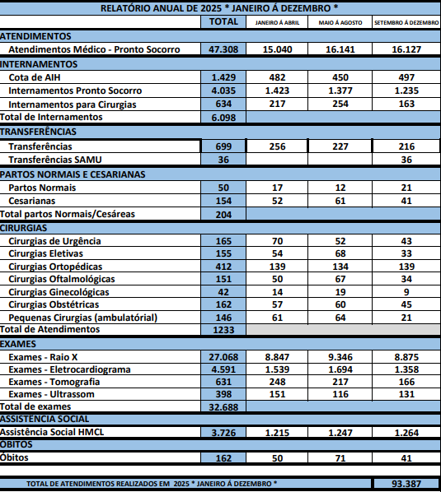
HOSPITAL MUNICIPAL CAROLINA LUPION

Slide 80
HOSPITAL MUNICIPAL CAROLINA LUPION

Slide 81
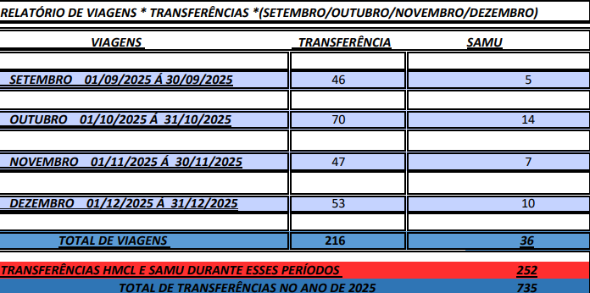
HOSPITAL MUNICIPAL CAROLINA LUPION

Slide 82
HOSPITAL MUNICIPAL CAROLINA LUPION
SETOR DE RADIOLOGIA
MES | HOSPITAL | UBS | ESPECIALIDADES | ABSENTEÍSMO
SETEMBRO | 1348 | 708 | 385 | 53
OUTUBRO | 1362 | 602 | 307 | 45
NOVEMBRO | 1274 | 497 | 273 | 44
DEZEMBRO | 1241 | 396 | 421 | 29
TOTAL | 5.225 | 2.203 | 1.386 | 171
TOTAL EM 2.025 | 15.983 | 7.287 | 3.489 | 627
TOTAL GERAL: 8.814 INCIDENCIAS
TOTAL GERAL EM 2.025: 26.759 INCIDENCIAS

Slide 83
HOSPITAL MUNICIPAL CAROLINA LUPION
SETEMBRO
FUNCIONÁRIOS:
ALMOÇO: 1.018
JANTAR: 559
PACIENTES | ACOMPANHANTES
Café da Manhã: 428 | Café da Manhã: 373
Almoço: 414 | Almoço: 351
Café da tarde: 412 | Café da tarde: 275
Jantar: 380 | Jantar: 292
Chá da noite: 494 | Chá da noite: 290

Slide 84
HOSPITAL MUNICIPAL CAROLINA LUPION
OUTUBRO
FUNCIONÁRIOS:
ALMOÇO: 1002
JANTAR: 496
PACIENTES | ACOMPANHANTES
Café da Manhã: 467 | Café da Manhã: 388
Almoço: 427 | Almoço: 362
Café da tarde: 435 | Café da tarde: 339
Jantar: 472 | Jantar: 311
Chá da noite: 532 | Chá da noite: 320

Slide 85
HOSPITAL MUNICIPAL CAROLINA LUPION
NOVEMBRO
FUNCIONÁRIOS:
ALMOÇO: 1023
JANTAR: 523
PACIENTES | ACOMPANHANTES
Café da Manhã: 307 | Café da Manhã: 245
Almoço: 251 | Almoço: 219
Café da tarde: 293 | Café da tarde: 215
Jantar: 291 | Jantar: 201
Chá da noite: 381 | Chá da noite: 265

Slide 86
HOSPITAL MUNICIPAL CAROLINA LUPION
DEZEMBRO
FUNCIONÁRIOS
ALMOÇO: 1092
JANTAR: 502
PACIENTES | ACOMPANHANTES
Café da Manhã: 326 | Café da Manhã: 251
Almoço: 261 | Almoço: 224
Café da tarde: 287 | Café da tarde: 171
Jantar: 315 | Jantar: 183
Chá da noite: 337 | Chá da noite: 193

Slide 87
HOSPITAL MUNICIPAL CAROLINA LUPION
TOTAL DE QUADRIMESTRES
JANEIRO – ABRIL: 21.506 REFEIÇÕES
MAIO – AGOSTO: 22.998 REFEIÇÕES
SETEMBRO- DEZEMBRO: 19.193 REFEIÇÕES
TOTAL DO ANO: 63.697 REFEIÇÕES

Slide 88
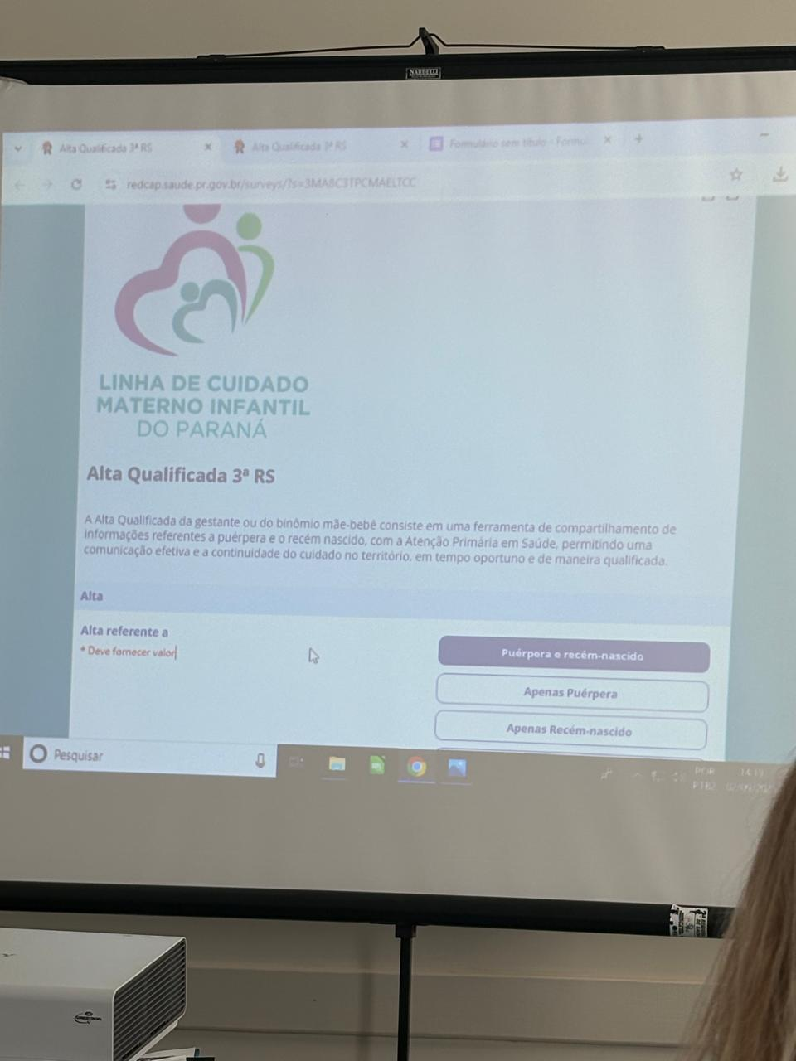
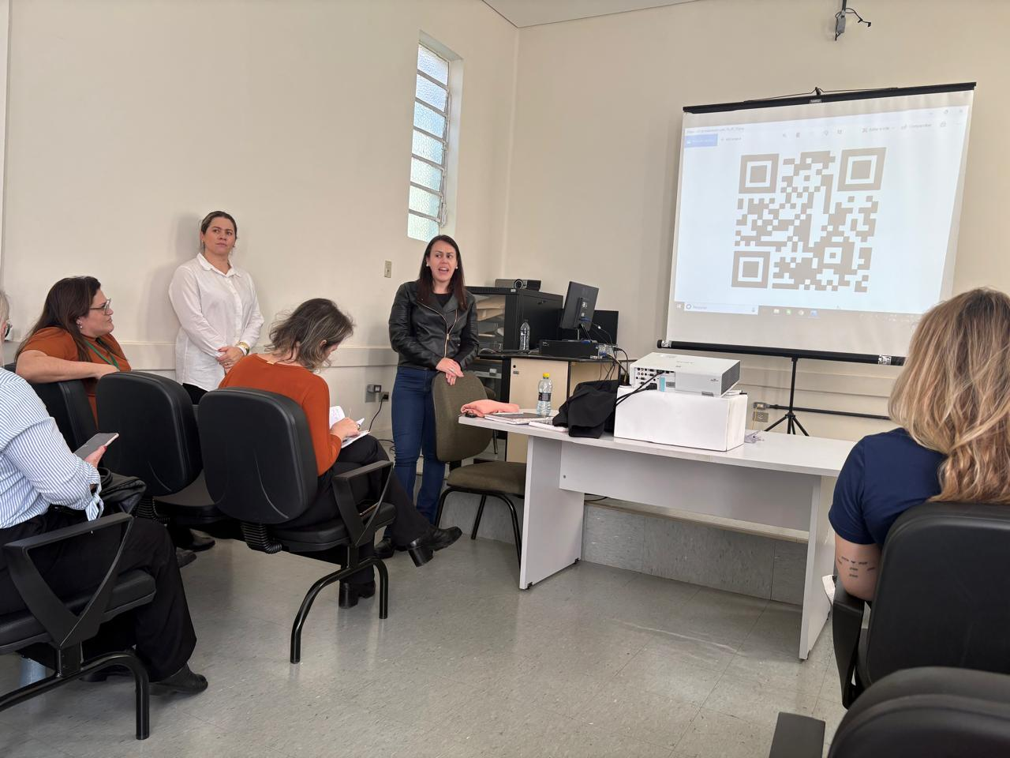
Setembro de 2025 – Reunião de Alinhamento
Alta Qualificada 3ª Regional de Saúde
HOSPITAL MUNICIPAL CAROLINA LUPION
Data: 02/09/2025

Slide 89



Setembro de 2025 – Capacitação em Segurança do Paciente
HOSPITAL MUNICIPAL CAROLINA LUPION
Tema: “Cuidado seguro para cada recém-nascido e cada criança, segurança do paciente desde o início.”
Data: 17/09/2025

Slide 90


Setembro de 2025 – Aquisição de Equipamento para o Centro Cirúrgico
HOSPITAL MUNICIPAL CAROLINA LUPION
Aquisição de seladora
Data: 26/09/2025

Slide 91




Setembro de 2025 – Treinamento sobre
Acidente de Trabalho com Material Biológico
HOSPITAL MUNICIPAL CAROLINA LUPION
Data: 30/09/2025

Slide 92




Setembro de 2025 – Treinamento sobre Acidente de Trabalho com Material Biológico
HOSPITAL MUNICIPAL CAROLINA LUPION
Data: 30/09/2025

Slide 93

Novembro de 2025 – Oficina de Vigilância em Saúde
HOSPITAL MUNICIPAL CAROLINA LUPION
Região dos Campos Gerais
Data: 27/11/2025

Slide 94


Dezembro de 2025 – Benfeitorias Estruturais no Pronto-Socorro
HOSPITAL MUNICIPAL CAROLINA LUPION
Adequação da porta da emergência

Slide 95


Dezembro de 2025 – Benfeitorias Estruturais no Pronto-Socorro
HOSPITAL MUNICIPAL CAROLINA LUPION
Demarcações na sala de emergência

Slide 96


Dezembro de 2025 – Benfeitorias Estruturais no Pronto-Socorro
HOSPITAL MUNICIPAL CAROLINA LUPION
Adequação do Consultório nº 02

Slide 97
Dezembro de 2025 – Capacitação em Emergência em Saúde Pública
HOSPITAL MUNICIPAL CAROLINA LUPION
No dia 11 de dezembro de 2025, foi realizado o Exercício Simulado de Resposta a Emergências em Saúde Pública – Arboviroses, com a participação dos municípios de Ipiranga, Ivaí, Palmeira, Porto Amazonas e São João do Triunfo.
A atividade teve como objetivo fortalecer a capacidade de resposta dos serviços de saúde frente a situações de emergência relacionadas às arboviroses, promovendo o alinhamento entre os municípios, a integração das equipes e a padronização de fluxos e condutas conforme as diretrizes da vigilância em saúde.

Slide 98
HOSPITAL MUNICIPAL CAROLINA LUPION
Boletim CCIH / NSP
1. CIRURGIAS
CIRURGIAS | SET | OUT | NOV | DEZ
ELETIVAS | 23 | 09 | 01 | 00
OBSTÉTRICAS | 10 | 15 | 11 | 09
ORTOPÉDICAS | 42 | 27 | 34 | 36
ODONTOLÓGICAS | 00 | 00 | 00 | 01
PEQUENAS CIRURGIAS (AMBULATORIAL) | 06 | 04 | 08 | 03
GINECOLÓGICAS | 04 | 05 | 00 | 00
EMERGÊNCIAS | 0 | 00 | 00 | 00
URGÊNCIAS | 25 | 10 | 06 | 02
OFTALMOLÓGICAS | 0 | 00 | 34 | 00
TOTAL | 110 | 70 | 94 | 50
Fonte: Relatório Centro Cirúrgico

Slide 99
HOSPITAL MUNICIPAL CAROLINA LUPION
Boletim CCIH / NSP
2. TIPOS DE PARTOS
TIPO | SET | OUT | NOV | DEZ
CESÁREA | 09 | 15 | 10 | 07
VAGINAL | 08 | 07 | 2 | 04
FONTE: relatório do setor Obstetrícia
3. DOENÇAS DE NOTIFICAÇÃO COMPULSÓRIA
AGRAVOS | SET | OUT | NOV | DEZ
Atendimento anti-rábico | 16 | 14 | 18 | 18
Acidentes com animais peçonhentos | 02 | 08 | 06 | 10
Intoxicação exógena | 06 | 08 | 04 | 06
Dengue | 08 | 10 | 08 | 12
SRAG | 25 | 35 | 31 | 18
COVID | 25 | 34 | 21 | 11
Tuberculose | 00 | 03 | 00 | 00
FONTE: dados obtidos a partir das fichas de notificações enviadas à Vig. Epidemiológica

Slide 100
HOSPITAL MUNICIPAL CAROLINA LUPION
Boletim CCIH / NSP
4. VIOLÊNCIAS NOTIFICADAS
TIPO | SET | OUT | NOV | AGO
AUTOPROVOCADA | 07 | 04 | 06 | 08
SEXUAL | 00 | 02 | 01 | 00
INTERPESSOAL | 04 | 06 | 05 | 10
FONTE: dados obtidos a partir das fichas de notificações enviadas à Vig Epidemiológica
5. ACIDENTES DE TRABALHO
TIPO | SET | OUT | NOV | DEZ
Leve | 29 | 27 | 30 | 26
Grave | 01 | 03 | 02 | 00
Com exposição a materiais biológicos | 02 | 01 | 00 | 00
FONTE: dados obtidos a partir das fichas de notificações enviadas à Vig Epidemiológica

Slide 101
HOSPITAL MUNICIPAL CAROLINA LUPION
Boletim CCIH / NSP
6. PANORAMA DOS RESULTADOS DE EXAMES – PAINEL VIRAL (RESULTADOS ACUMULADOS DE SETEMBRO A DEZEMBRO)
e o período avaliado, foram analisadas 109 amostras de pacientes com síndrome gripal para detecção de vírus respiratórios. Os dados demonstram circulação simultânea de múltiplos vírus respiratórios na comunidade, com predomínio do Rinovírus, seguida por casos de de SARS-COV 2 e Influenza A.
88 apresentaram resultado Negativo
09 pacientes apresentaram Rinovírus.
07 pacientes apresentaram SARS-COV 2
03 pacientes apresentaram resultado positivo para Influenza A.
01 pacientes testaram positivo para Adenovírus.

Slide 102
HOSPITAL MUNICIPAL CAROLINA LUPION
TREINAMENTOS – EDUCAÇÃO CONTINUADA
AÇÃO OU ATIVIDADE | QUANTIDADE
SETEMBRO – Enfermagem Obstétrica e neonatal: Assistência de Enfermagem no luto Neonatal. | TREINAMENTO EM TODOS OS TURNOS DE PLANTÃO DO HOSPITAL
OUTUBRO – O cuidado da Enfermagem no Tratamento Paliativos e ao fim da vida: proporcionando conforto e apoio a pacientes e familiares. | TREINAMENTO EM TODOS OS TURNOS DE PLANTÃO DO HOSPITAL
NOVEMBRO –Segurança do Paciente | TREINAMENTO EM TODOS OS TURNOS DE PLANTÃO DO HOSPITAL
DEZEMBRO – A Enfermagem em Saúde Mental | TREINAMENTO EM TODOS OS TURNOS DE PLANTÃO DO HOSPITAL

Slide 103

NÚMERO DE ATENDIMENTOS SOCIAIS REALIZADOS: (VISITAS NOS LEITOS, VISITAS DOMICILIARES, ENCAMINHAMENTOS, RELATÓRIOS PARA REDE DE PROTEÇÃO MUNICIPAL).
HOSPITAL MUNICIPAL CAROLINA LUPION
MÊS | TOTAL DE DEMANDAS ATENDIDAS
SETEMBRO | 137
OUTUBRO | 150
NOVEMBRO | 58
DEZEMBRO | 57
TOTAL | 402

Slide 104
NÚMERO DE CADASTROS SOCIAIS –
PROGRAMA DE OXIGENOTERAPIA DOMICLIAR/BIPAP/CPAP/VENTILADOR PULMONAR, ETC.
HOSPITAL MUNICIPAL CAROLINA LUPION
MÊS | MATERIAL | CADASTROS NOVOS
SETEMBRO | Cadastro novo de Oxigenoterapia domiciliar | 01 PACIENTES
OUTUBRO | Cadastro novo de Oxigenoterapia domiciliar | 10 PACIENTES
NOVEMBRO | Cadastro novo de Oxigenoterapia domiciliar | 01 PACIENTES
DEZEMBRO | Cadastro novo de Oxigenoterapia domiciliar | 02 PACIENTES
TOTAL DE CADASTROS NOVOS OXIGÊNIO VIA MUNICIPIO | * | 14
TOTAL DE PACIENTES GERAL (SESA E H.M.C.L) |  | 64

Slide 105





Fotos – modelos dos aparelhos disponibilizados aos pacientes cadastrados via domicílio – enviados p/3ª Regional de Saúde.
HOSPITAL MUNICIPAL CAROLINA LUPION
Ventilador pulmonar
Concentrador portátil O2
concentrador de oxigênio + cilindro reserva
MASCARA CPAP – APNÉIA DO SONO
BIPAP

Slide 106
TOTAL DE ENTREVISTAS SOCIAIS – ENCAMINHAMENTOS MÉDICOS (PROCEDIMENTOS PARA LAQUEADURA E VASECTOMIA)
HOSPITAL MUNICIPAL CAROLINA LUPION
MÊS | Nº PACIENTES P/ LAQUEADURAS | Nº DE PACIENTES P/VASECTOMIA
SETEMBRO | 11 | 02
OUTUBRO | 03 | 02
NOVEMBRO | 11 | 00
DEZEMBRO | 10 | 01
TOTAL GERAL | 35 | 05

Slide 107




ACOMPANHAMENTO NO HOSPITAL DE PROJETOS SOCIAIS
MUSICOTERAPIA – PARCERIA COM IGREJA CONGREGAÇÃO CRISTÃ
HOSPITAL MUNICIPAL CAROLINA LUPION

Slide 108



PROJETOS SOCIAIS – ORAÇÃO AOS ENFERMEIROS E FUNCIONÁRIOS DO HOSPITAL E DOUTORES DA ALEGRIA
HOSPITAL MUNICIPAL CAROLINA LUPION
Doutores da Alegria
Oração aos pacientes e funcionários – Igreja Evangelho Puro

Slide 109








FOTOS – EMPRÉSTIMOS DE BENS
(SERVIÇO SOCIAL)
HOSPITAL MUNICIPAL CAROLINA LUPION
Aspirador portátil
SUPORTE DE SORO
CADEIRA DE RODAS
Concentrador de oxigênio
CAMA HOSPITALAR
manômetro
Cilindro de O2

Slide 110



Projeto social: Doutores da Alegria
HOSPITAL MUNICIPAL CAROLINA LUPION

Slide 111


MUSICOTERAPIA – IGREJA CONGREGAÇÃO CRISTÃ
HOSPITAL MUNICIPAL CAROLINA LUPION

Slide 112


PROJETO: ORAÇÃO PARA OS PACIENTES E FUNCIONÁRIOS
HOSPITAL MUNICIPAL CAROLINA LUPION

Slide 113
Ambulatório de especialidades

Slide 114
AMBULATÓRIO DE ESPECIALIDADES
Especialidades
Ortopedia | 1.835
Cirurgia Geral | 61
Cirurgia Vascular | 145
Oftalmologia | 167
Anestesiologia | 32
Obstetrícia | 175
Psicologia | 798
Nutrição | 306
Enfermeira | 684
Gastroenterologia | 144
Ginecologia | 233
Fonoaudiologia | 16
TOTAL | 4.662

Slide 115
AMBULATÓRIO DE ESPECIALIDADES
PROCEDIMENTOS REALIZADOS
Gesso ortopédico | 315
Procedimentos de Enfermagem no trauma e pós operatório | 183
Teste da orelhinha | 140
TOTAL | 638
Agendamentos de Terapias ABA – Ambulatório TEA
Fonoaudiologia | 518
Terapia Ocupacional | 464
Psicologia | 245
TOTAL | 1.227

Slide 116
ATENDIMENTO EM BALCÃO
AMBULATÓRIO DE ESPECIALIDADES
Agendamento de consultas, exames, recepção de usuários: 13.982

Slide 117
FARMÁCIAS BASICAS MUNICIPAIS

Slide 118
FARMÁCIAS BÁSICAS MUNICIPAIS
MEDICAMENTOS DISPENSADOS (QUANTIDADE EM UNIDADES) | 3º QUADRIM | EM 2.025
 | 2.083.655 | 6.214.300
PACIENTES ATENDIDOS |  | 3º QUADRIM | EM 2.025
 |  | 35.372 | 106.609
INVESTIMENTO EM MEDICAMENTOS | 3º QUADRIM | EM 2.025
 | R$ 981.064,53 | R$ 2.684.519,20

Slide 119
Laboratório municipal de
análises clínicas

Slide 120
LABORATÓRIO MUNICIPAL DE ANÁLISES CLÍNICAS
ESTABELECIMENTOS | PACIENTES
 | AGENDADOS | QUE COMPARECERAM | FALTOSOS
Laboratório Municipal | 247 | 200 | 47
Sala de coleta – CRAAS | 86 | 82 | 4
UBS Adélia Kojo | 361 | 300 | 61
Hospital Municipal Carolina Lupion | 191 | 151 | 40
UBS Drº Américo | 817 | 666 | 151
UBS Drº Domingos Cunha | 1.926 | 1.624 | 302
UBS Hélio Araújo de Mais | 1.335 | 1.118 | 217
CAPS | 1 | 1 | 0
TOTAL | 4.964 | 4.142 | 822

Slide 121
LABORATÓRIO MUNICIPAL DE ANÁLISES CLÍNICAS
PACIENTES ATENDIDOS: 5.775 = 4.024 (LABORATÓRIO MUNICIPAL)
1.751 (SALA DE COLETA - CRAAS)
  Sorologia DENGUE: 31
  Teste COVID: 35
EXAMES = 43.691
  Exames realizados internos: 12.188
  Exames realizados externos: 31.503

Slide 122
LABORATÓRIO MUNICIPAL DE ANÁLISES CLÍNICAS
TOTAL EM 2.025
ESTABELECIMENTOS | PACIENTES
 | AGENDADOS | QUE COMPARECERAM | FALTOSOS
Laboratório Municipal | 910 | 737 | 173
Sala de coleta – CRAAS | 4.702 | 3.962 | 740
UBS Adélia Kojo | 1.113 | 869 | 244
Hospital Municipal Carolina Lupion | 644 | 474 | 162
UBS Drº Américo | 2591 | 2.055 | 536
UBS Drº Domingos Cunha | 1976 | 1.424 | 552
UBS Hélio Araújo de Mais | 4.147 | 3.287 | 860
CAPS | 16 | 13 | 3
TOTAL | 16.099 | 12.829 | 3.270

Slide 123
LABORATÓRIO MUNICIPAL DE ANÁLISES CLÍNICAS
TOTAL EM 2.025
PACIENTES ATENDIDOS: 18.829 = 13.808 (LABORATÓRIO MUNICIPAL)
5.021 (SALA DE COLETA - CRAAS)
  Sorologia DENGUE: 807
  Teste COVID: 118
EXAMES = 136.830
  Exames realizados internos: 48.272
  Exames realizados externos: 88.558

Slide 124
Obrigado pela participação

